Slide 1
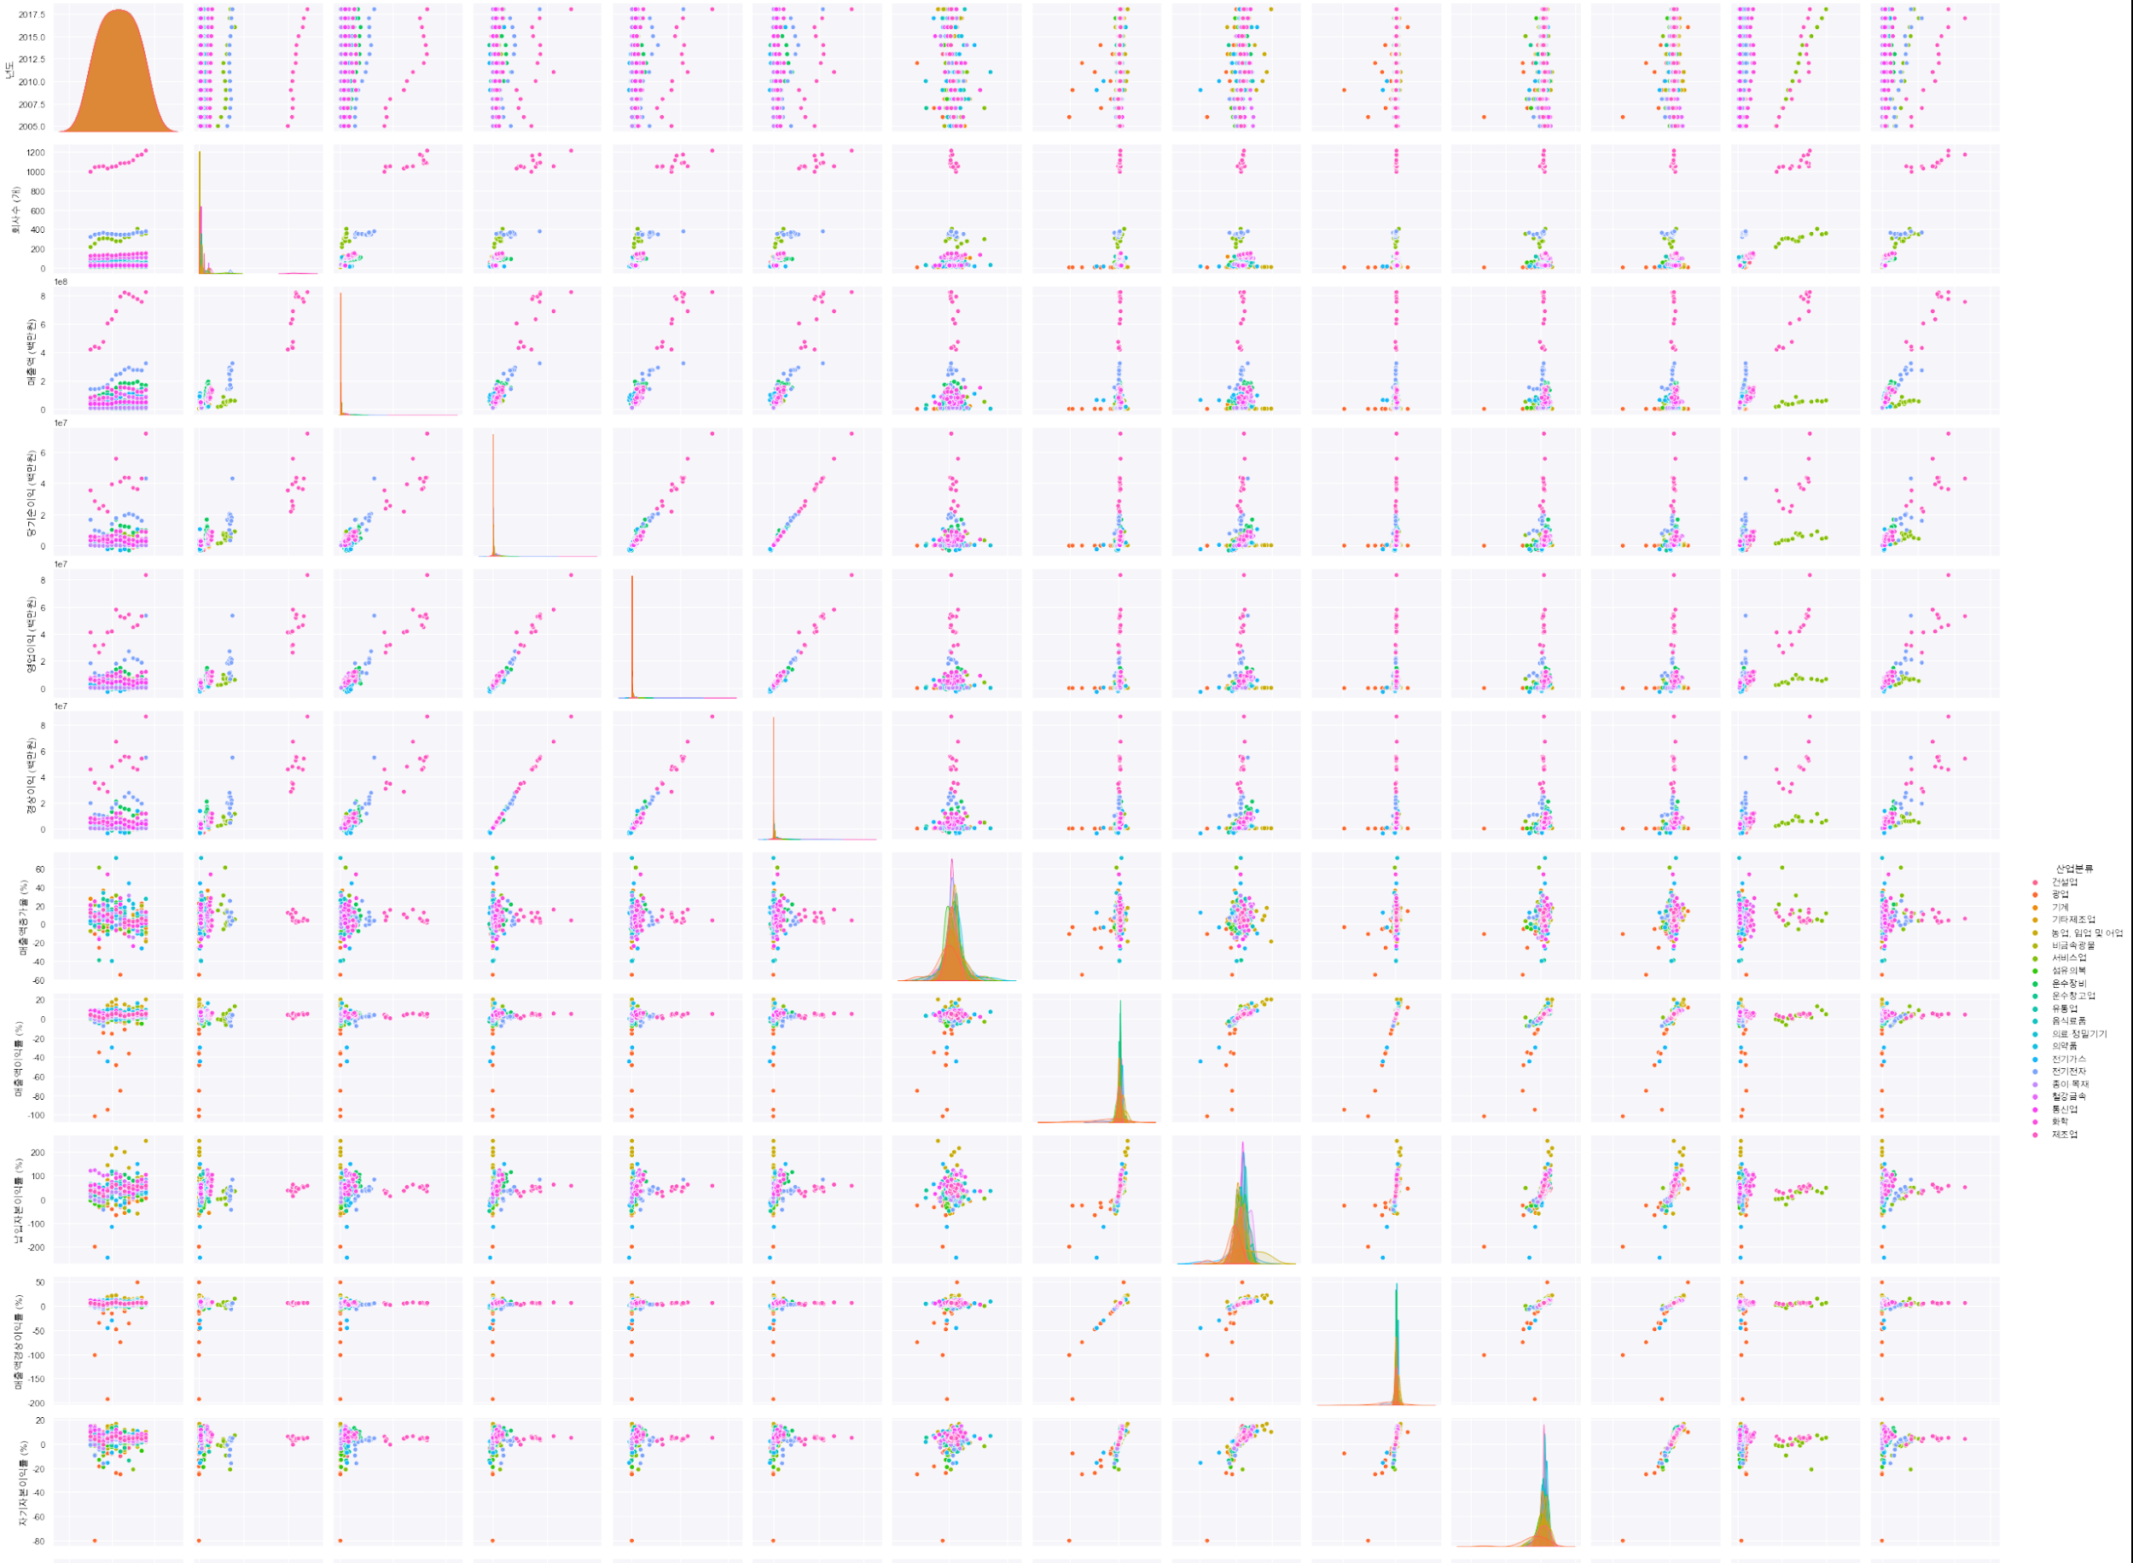
EDA PROJECT
1조 : 고원진, 김도겸, 이경무

Slide 2
목차
주제 및 목표
데이터 수집
데이터 전처리
데이터 시각화
INSIGHT
결론

Slide 3

주제?
Notes:
코로나 이후 많은 사람들이 주식에 관심이 많아졌고 우리 팀원도 공통 관심사가 주식이었다. 강사님의 완곡한 만류에도 불구하고 주식 데이터에서 특정 인사이트를 얻을 수 있을거라는 기대가 있었다.
출처 : https://imnews.imbc.com/replay/2020/nwdesk/article/5685957_32524.html

Slide 4
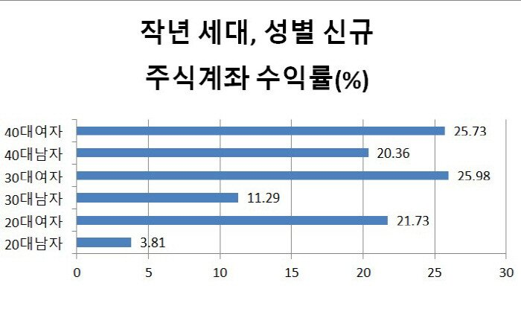
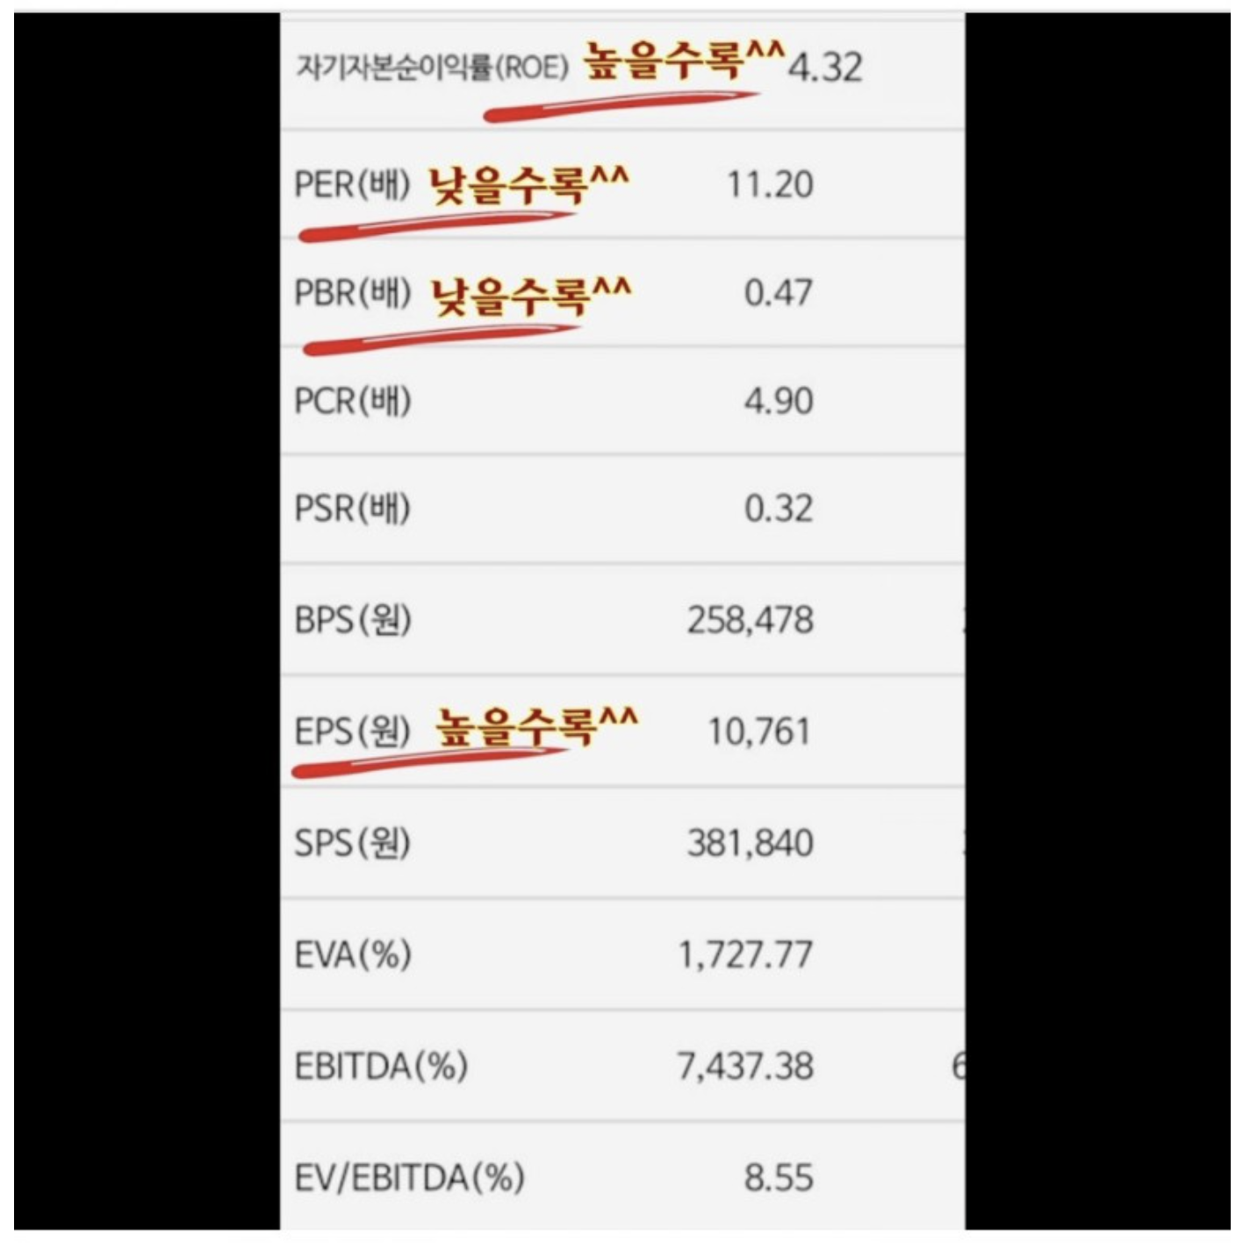
주제 : 산업별 매출, 주식 데이터 분석을 통한 산업의 변화 탐색적 분석
산업과 주가에 대해 알고 싶다!
- 산업별로 매출이나 주식 가격에 특성이 다를까?
- 유망한 산업의 주식이 많이 올랐을까, 산업 마다 대장주가 많이 올랐을까?
- 쉬운 방법으로 매매를 해볼 수 있을까?(수정필요)
Notes:
그래서 주제는 뭐라고 정했다. 우리는 각각 이에 세가지 질문을 던졌다. 의문의문1 의문의문2 의문의문3. 근데 사실 산업과 주가에 대해 알고 싶었다.
출처 : https://www.fmkorea.com/3346949730
https://www.mk.co.kr/news/stock/view/2020/03/316379/

Slide 5


데이터 수집
국가 통계 포털 (KOSIS)
https://kosis.kr/index/index.do
코스닥 산업별 수익현황 2004-2019.csv
코스피 산업별 수익현황 2004-2019.csv
코스닥 산업별 시가총액 2004-2019.csv
코스피 산업별 시가총액 2004-2019.csv
산업통계 종합포털 (ISTANS)
https://istans.or.kr/mainMenu.do
업종별 국내 시장규모 2000-2018.csv
Notes:
데이터를 수집하였다. 매출 데이터가 있는 수익현황, 시가총액 데이터, 시장규모 데이터를 수집하였고
https://istans.or.kr/mainMenu.do https://kosis.kr/index/index.do

Slide 6
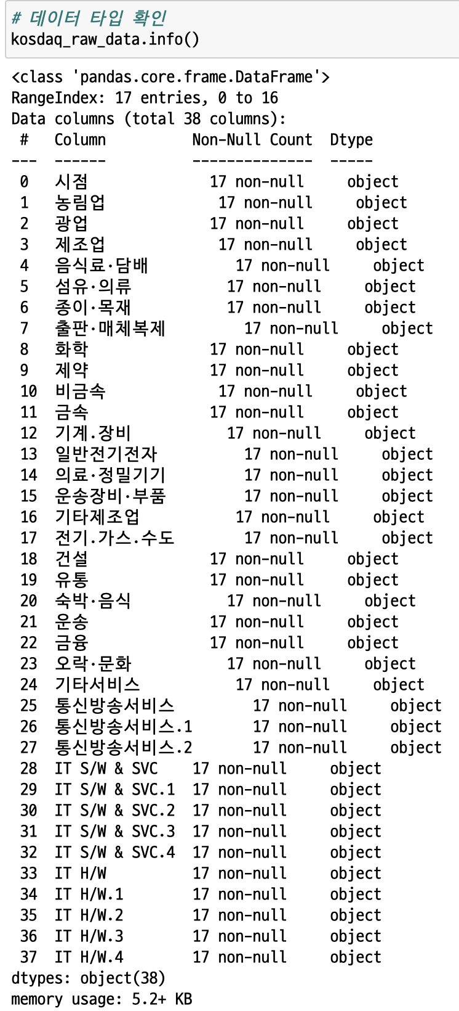
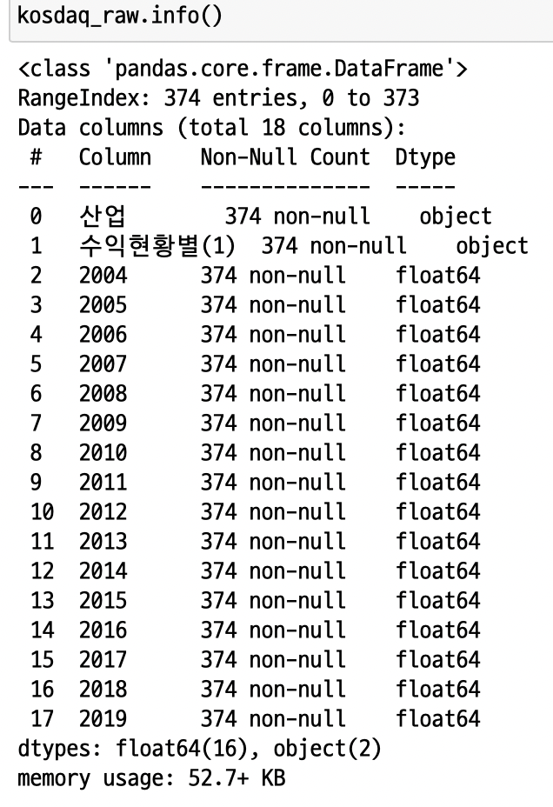
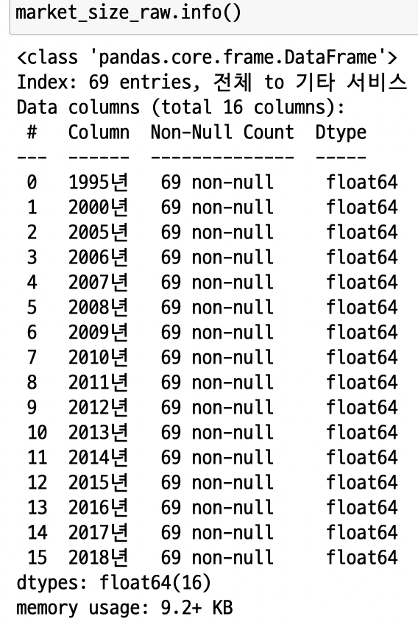
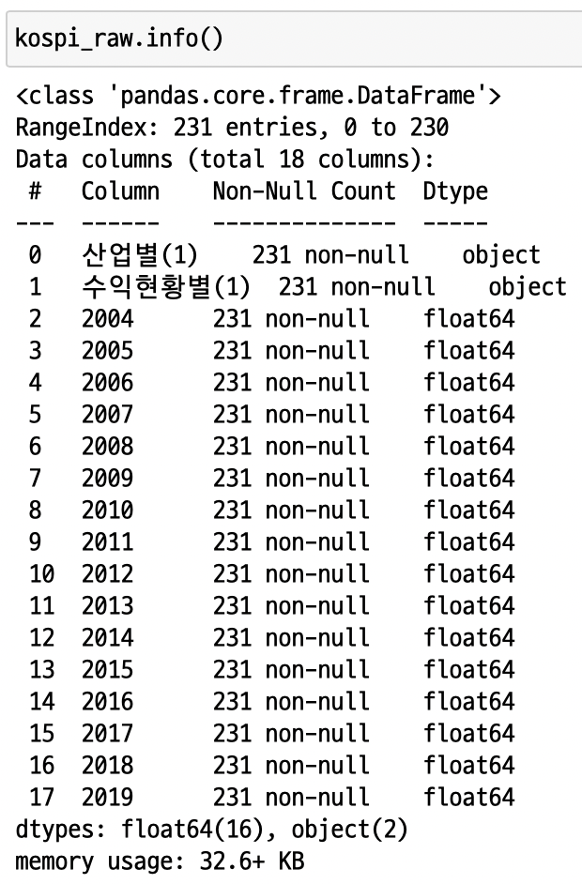
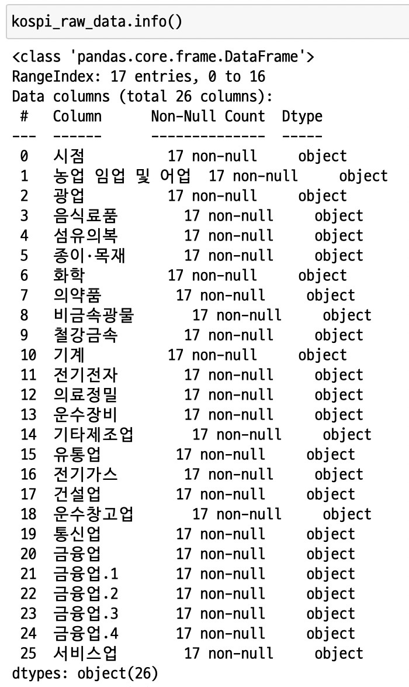
데이터 전처리
각각 코스피 + 코스닥 데이터 병합
산업 분류 통일
최종 병합
(한국표준산업분류 기준)

Slide 7
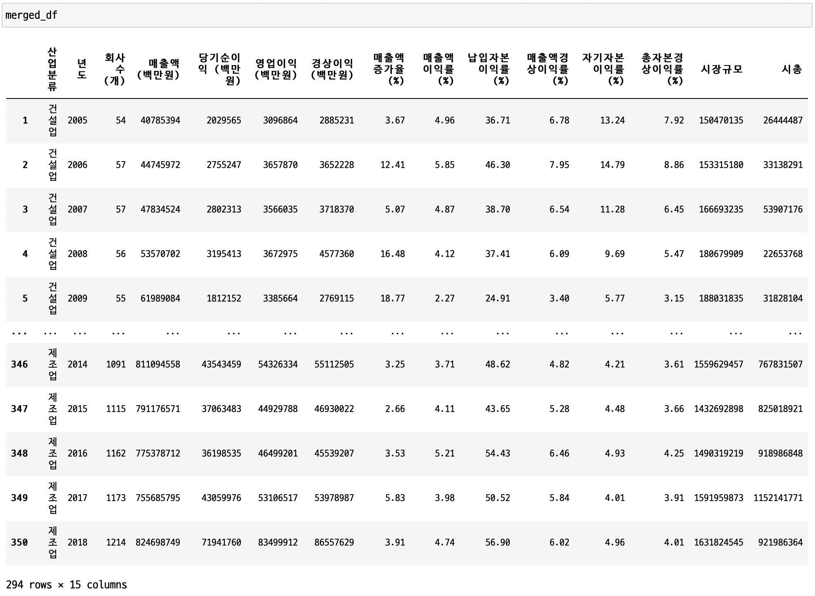
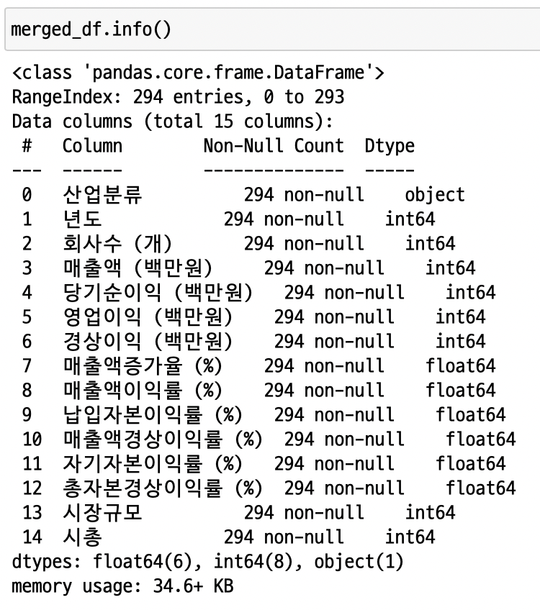
데이터 전처리

Slide 8
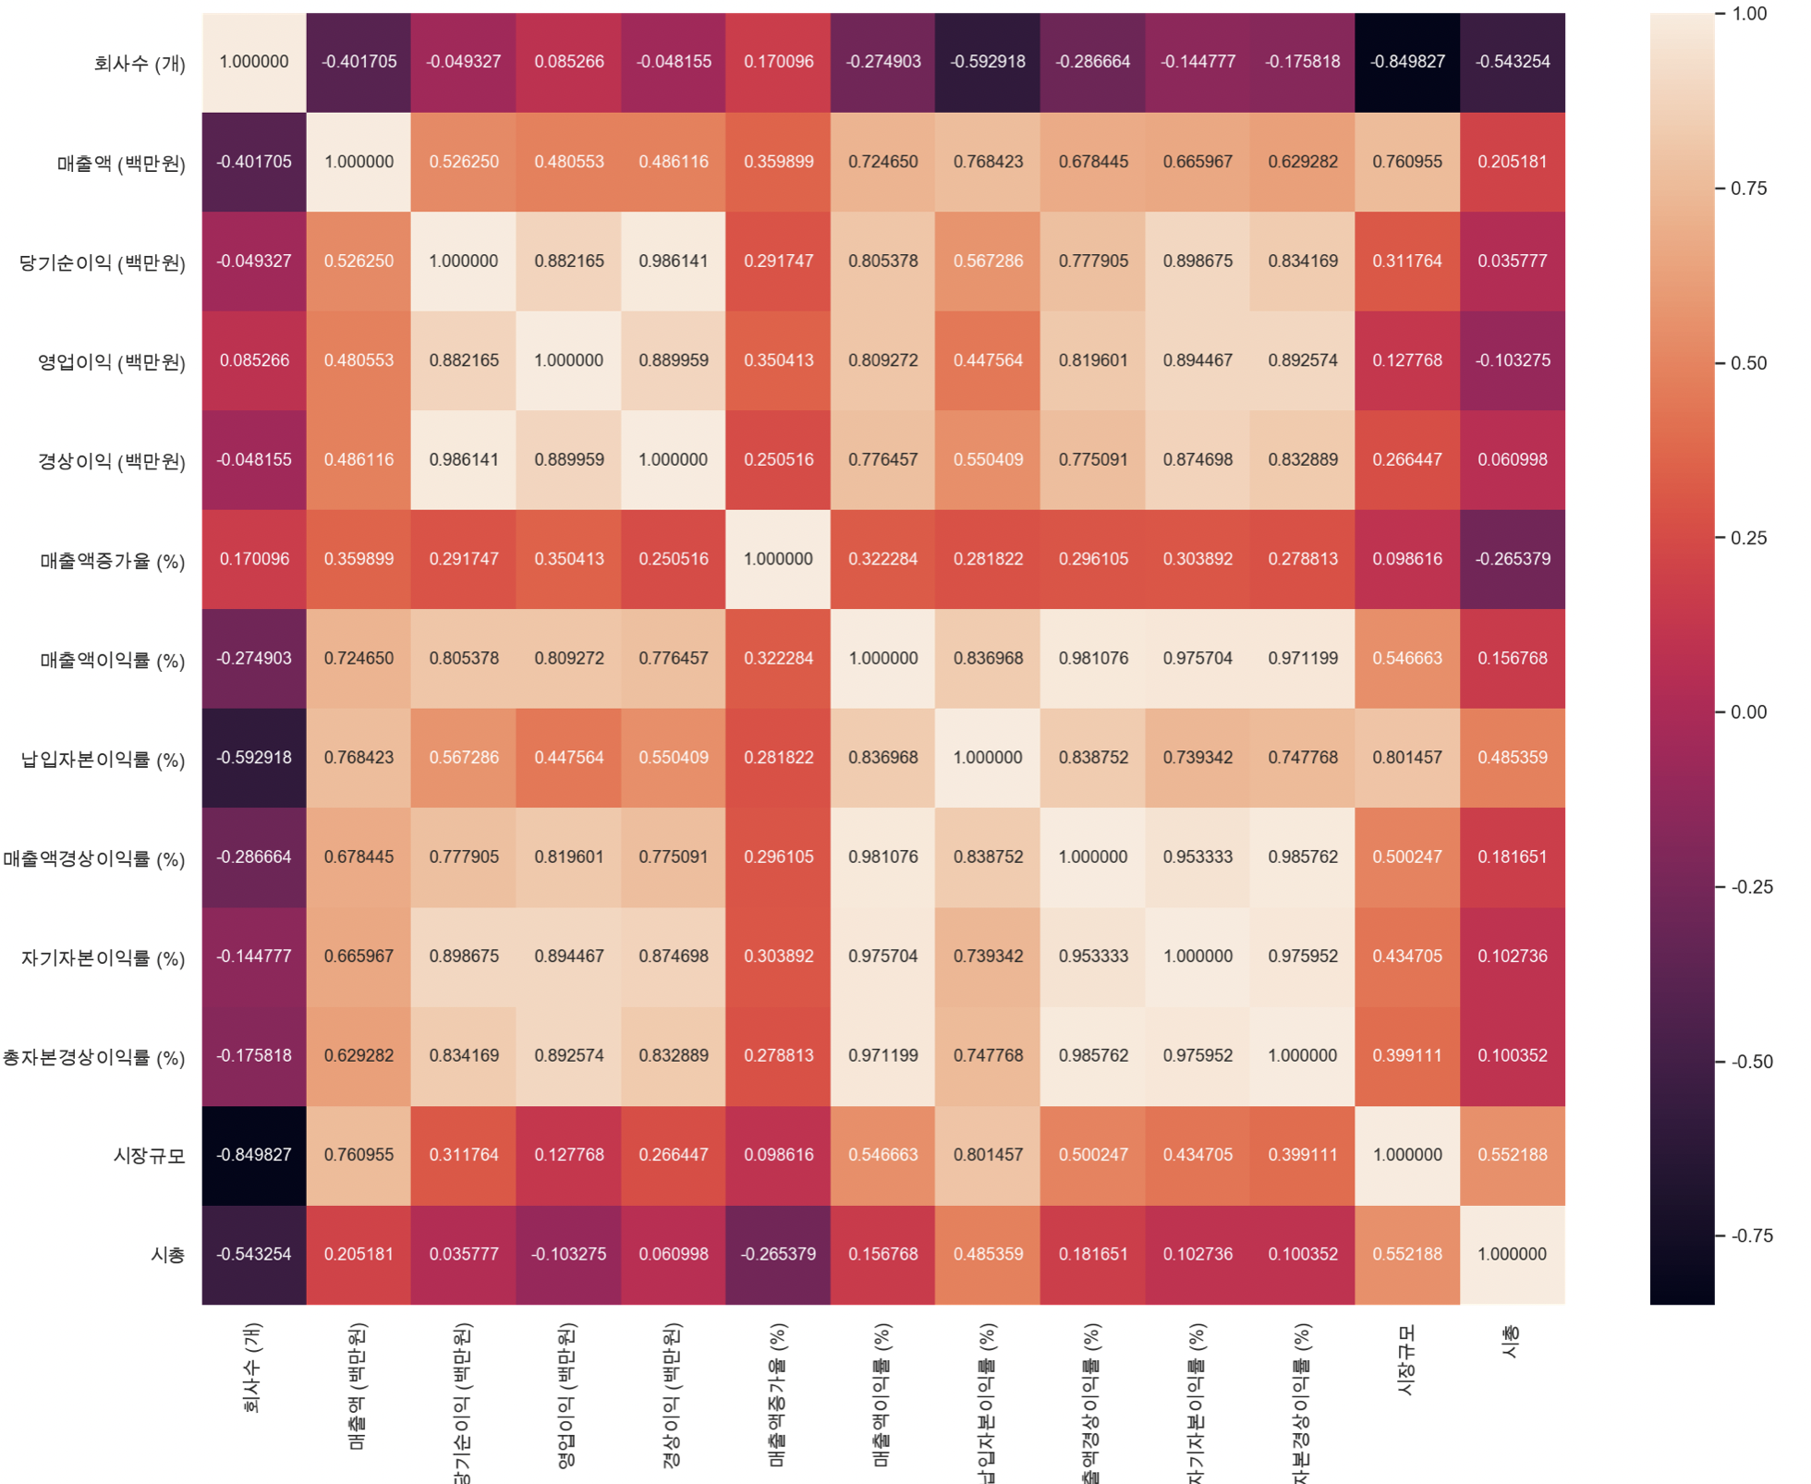
Standardization & Correlation

Slide 9
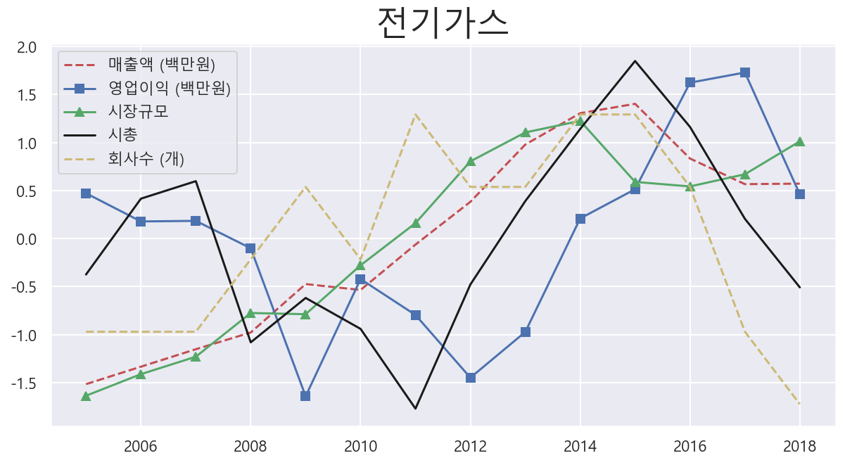
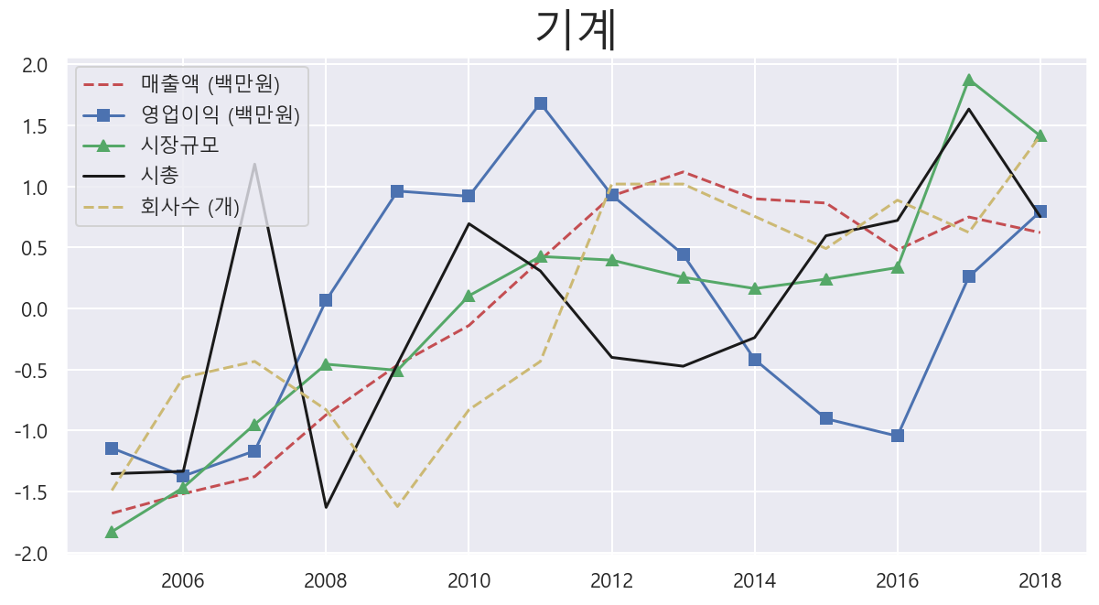
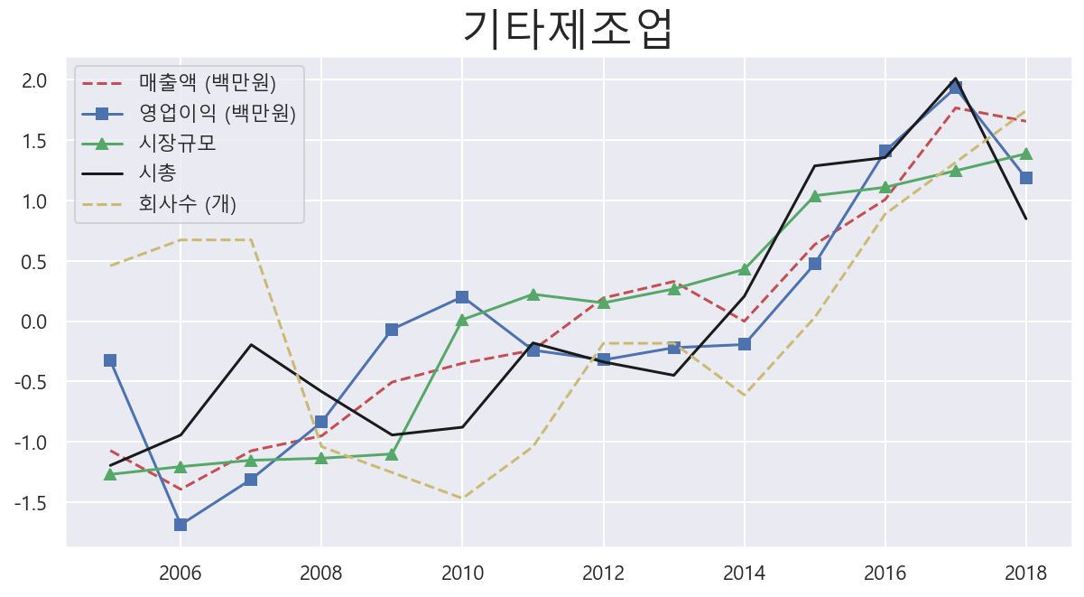
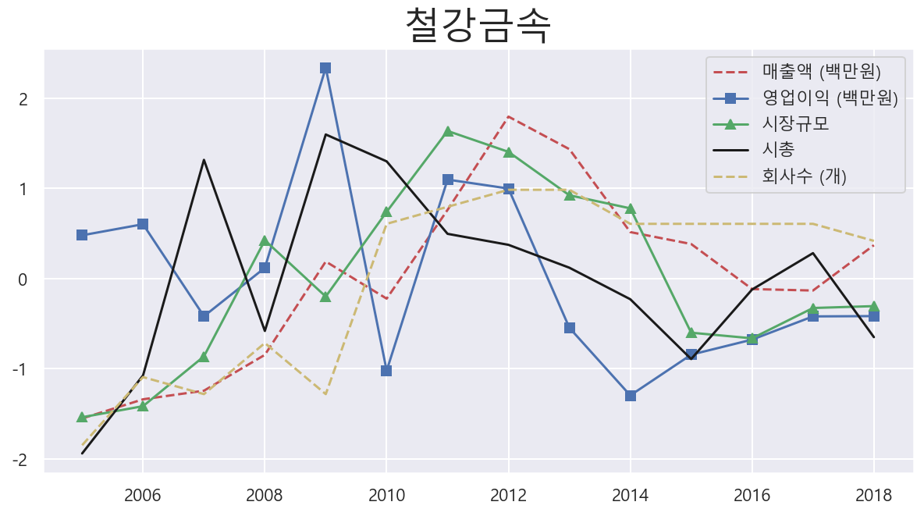
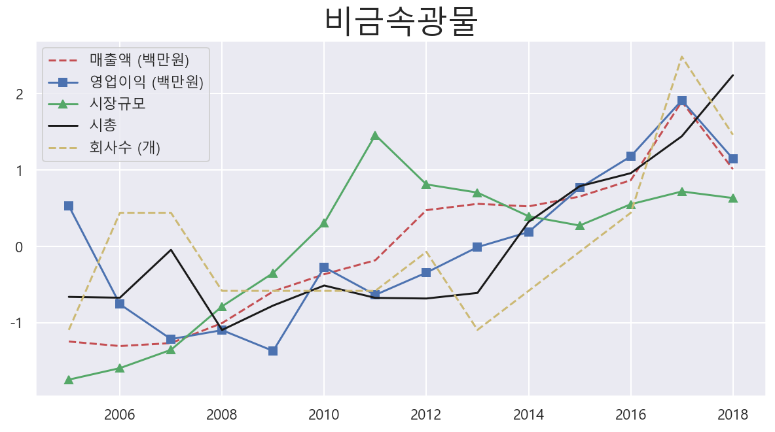
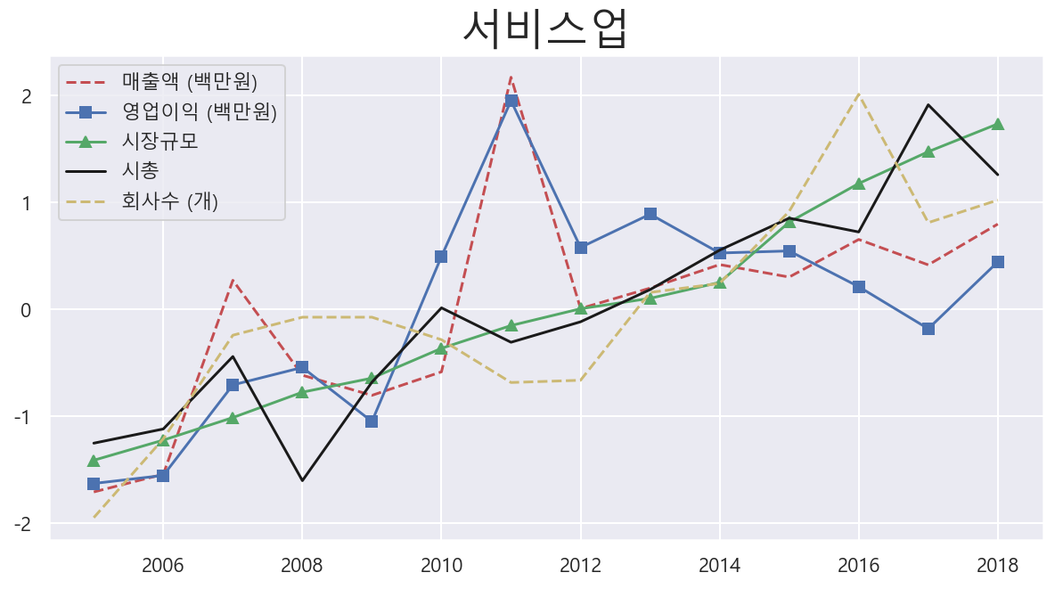
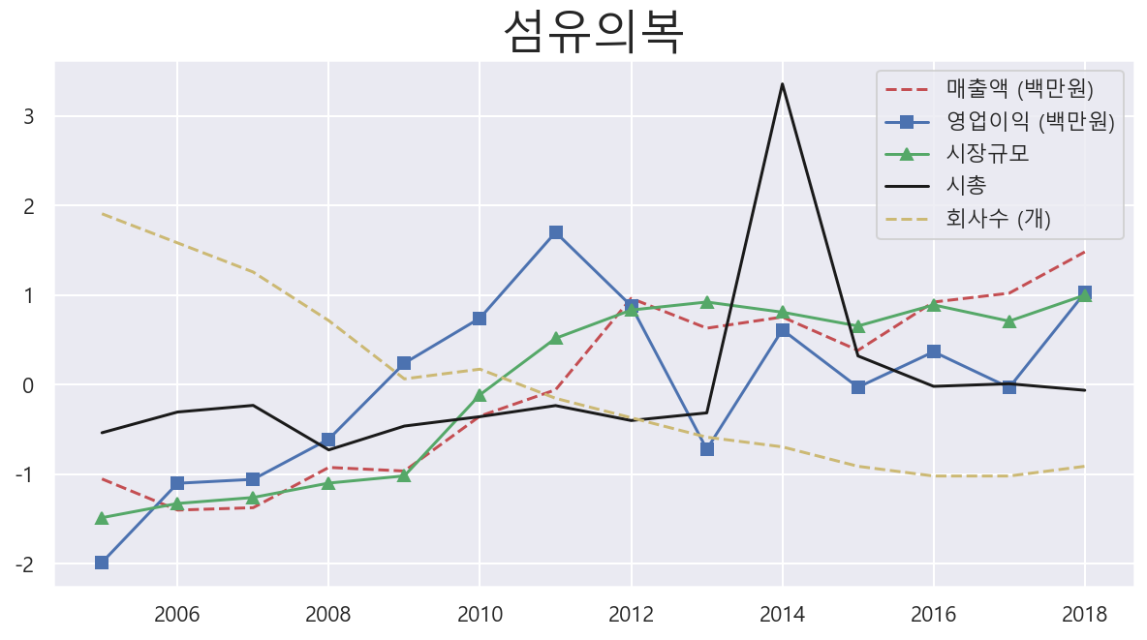
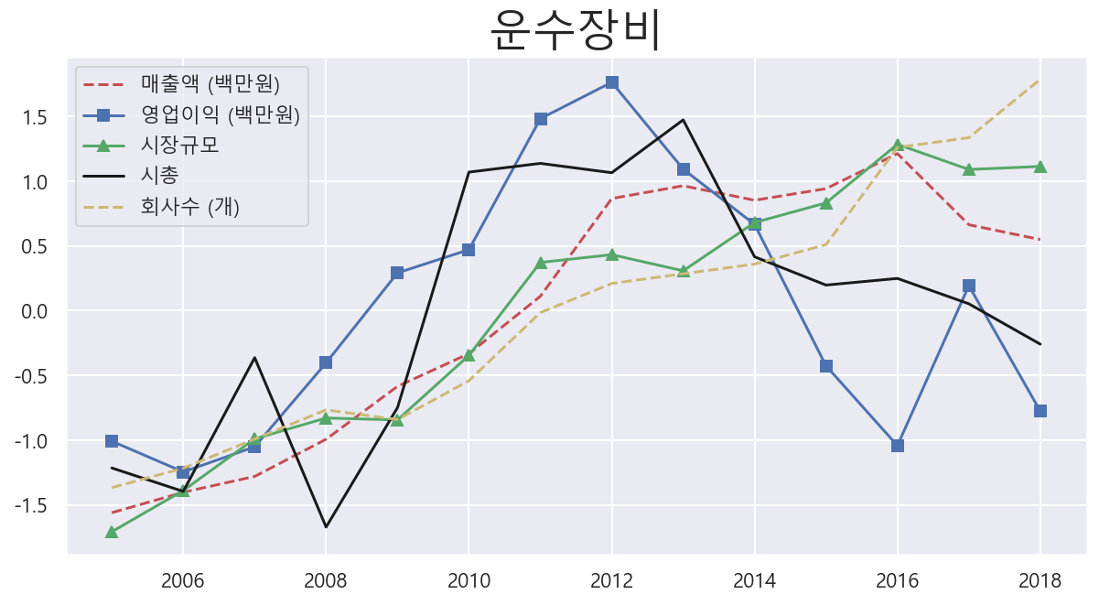
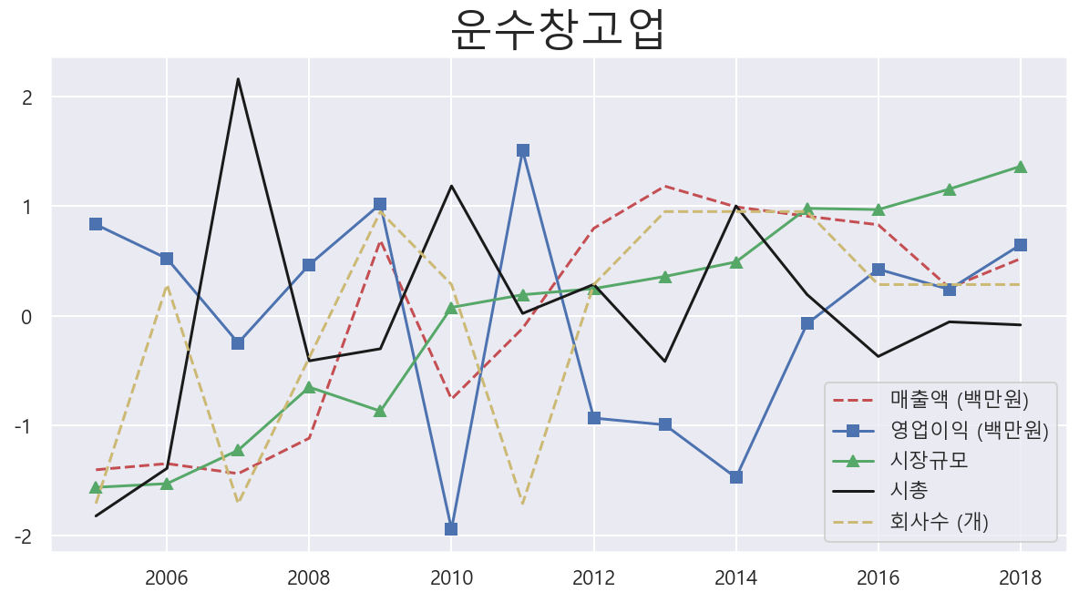
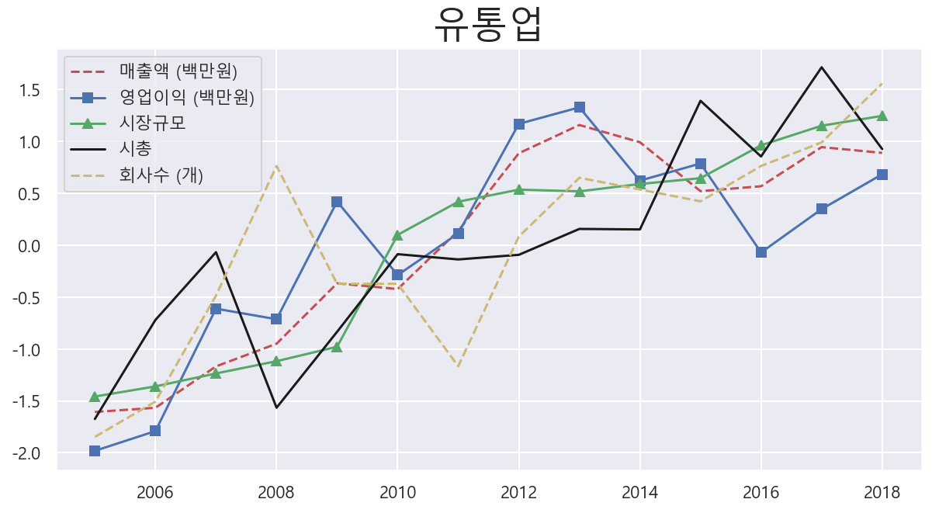
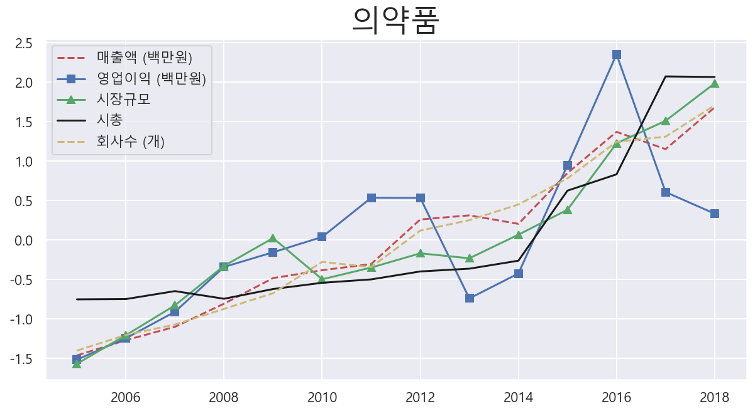
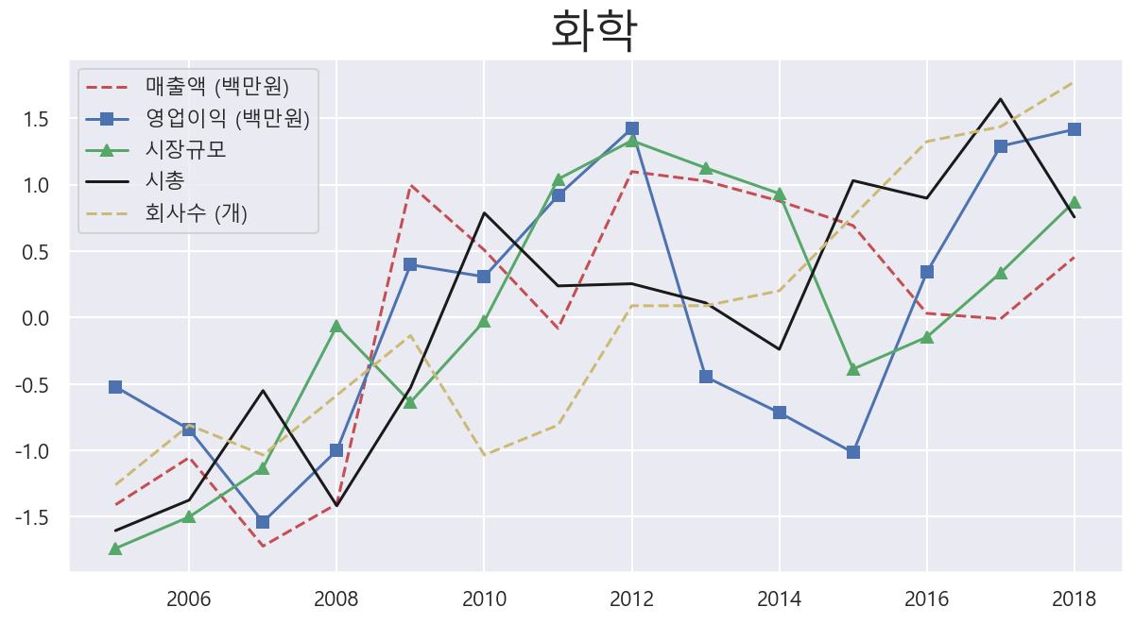
산업별 데이터 탐구 분석

Slide 10
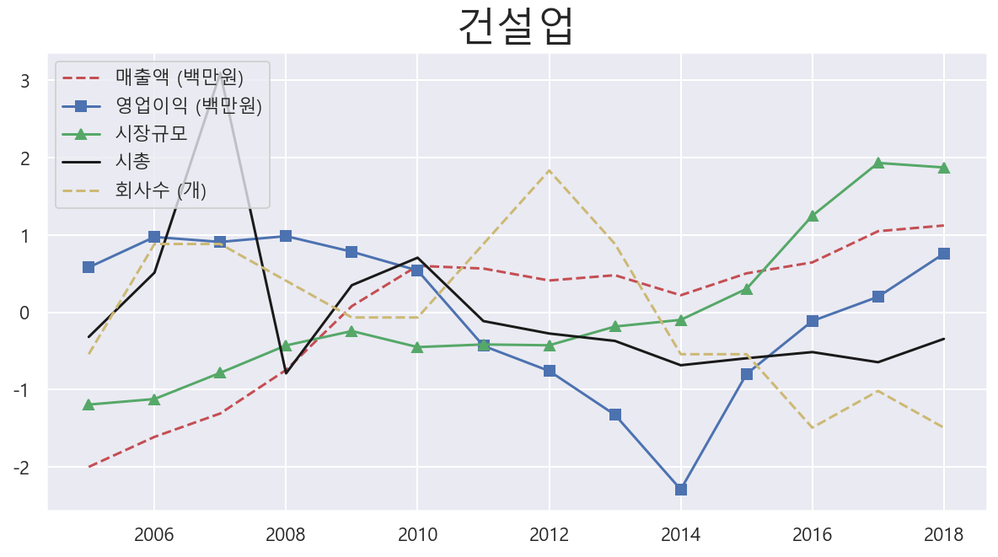
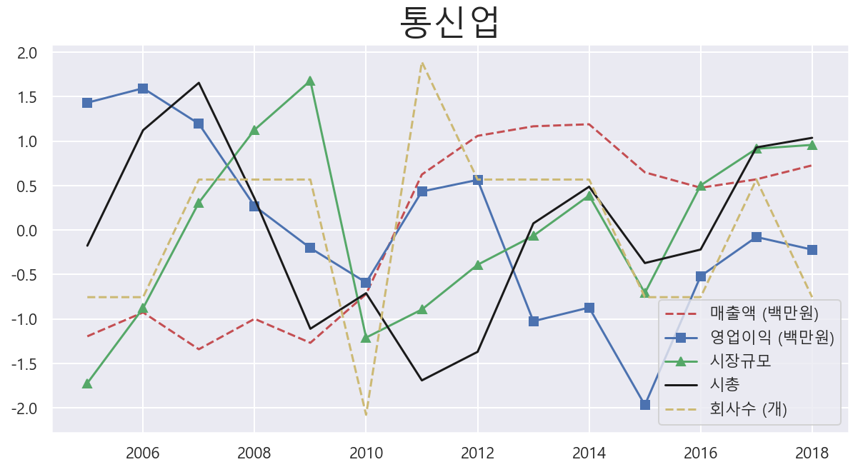
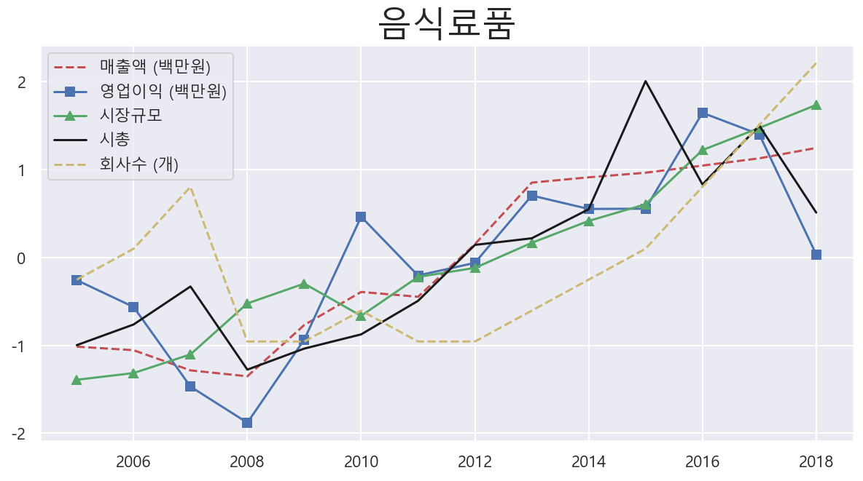
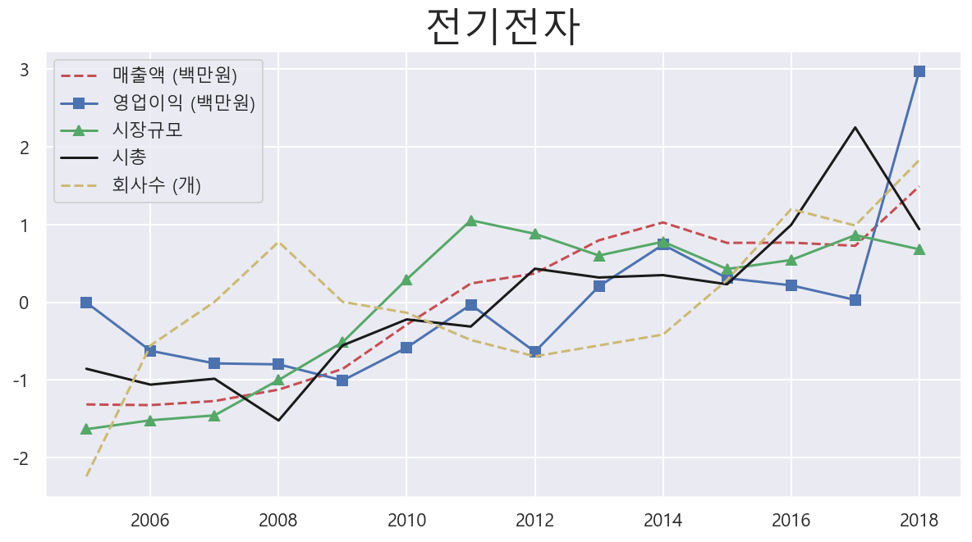
산업별 데이터 탐구 분석

Slide 11
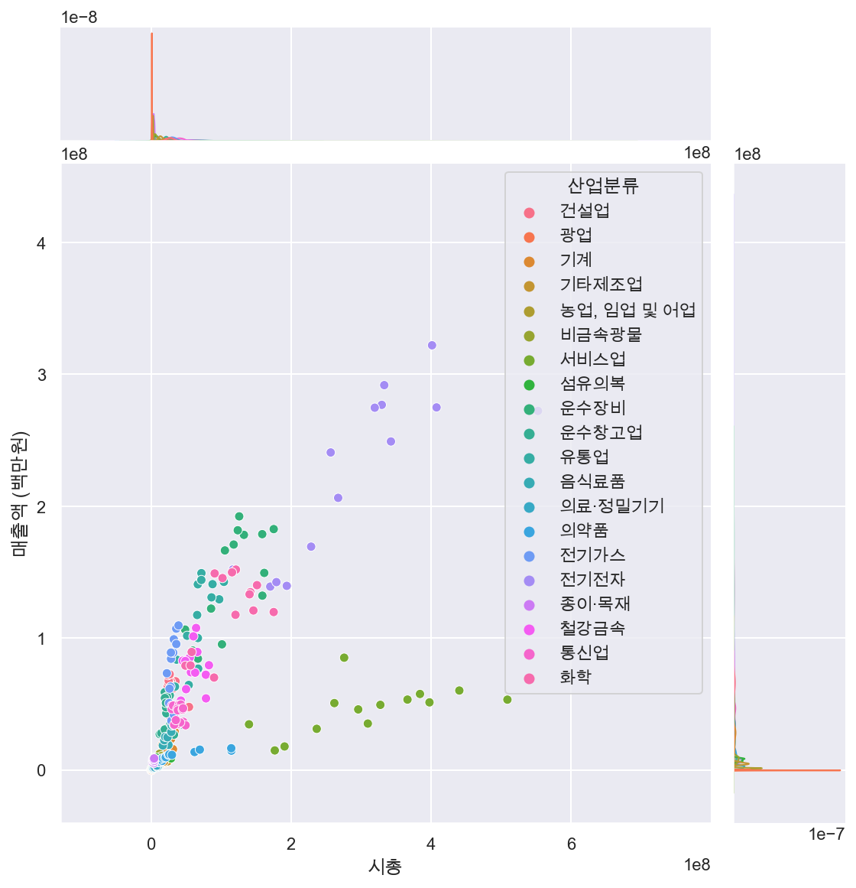
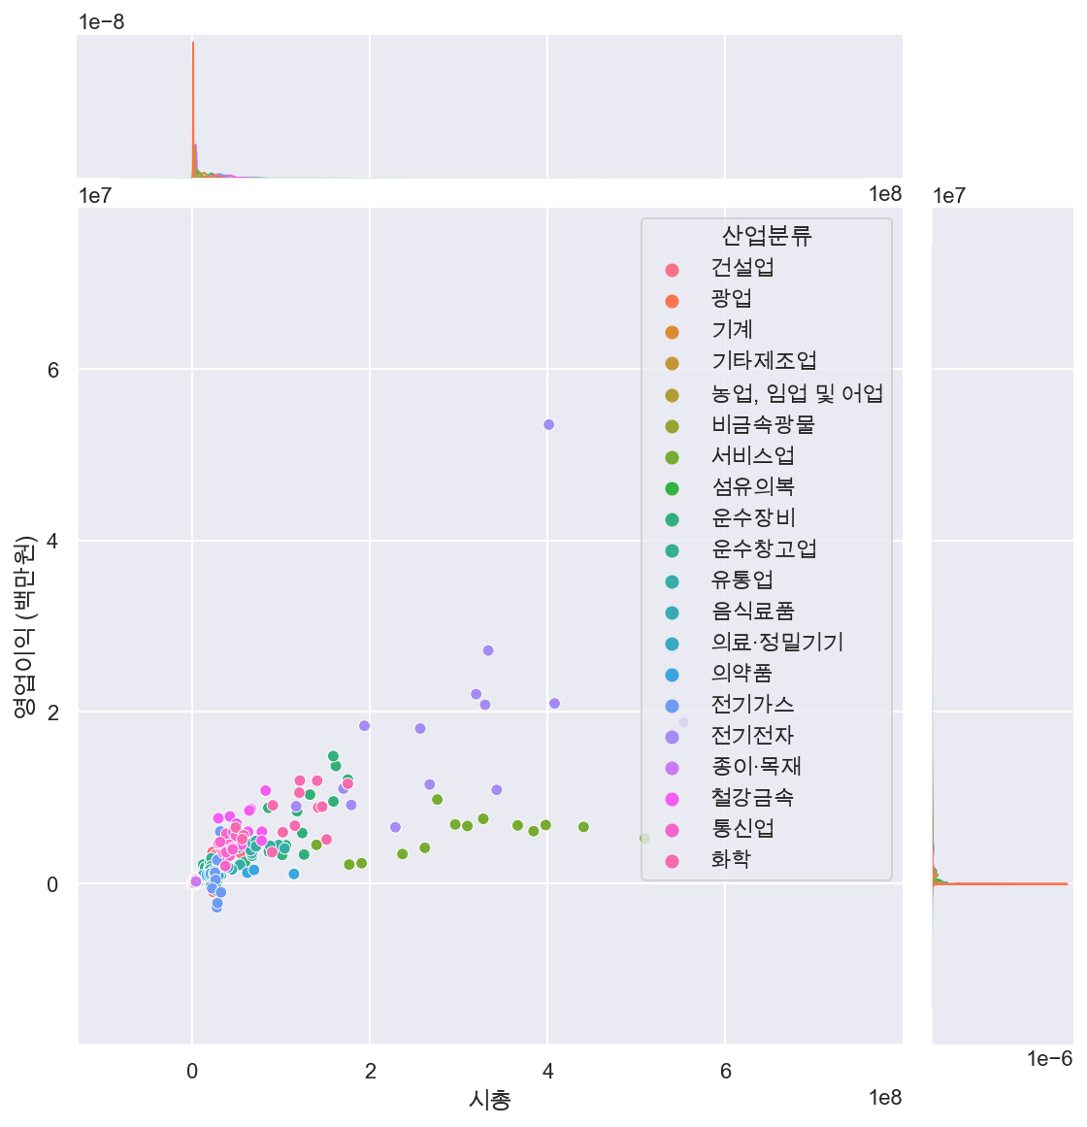
주식 가격에 비해 매출이 크게 낮은 산업이 있다?
서비스업은 주식 가격에 비해 매출이 낮은 경향을 보였다.
그러나 서비스업이 주식 가격 대비 이익이 많이 적지는 않았다.

Slide 12
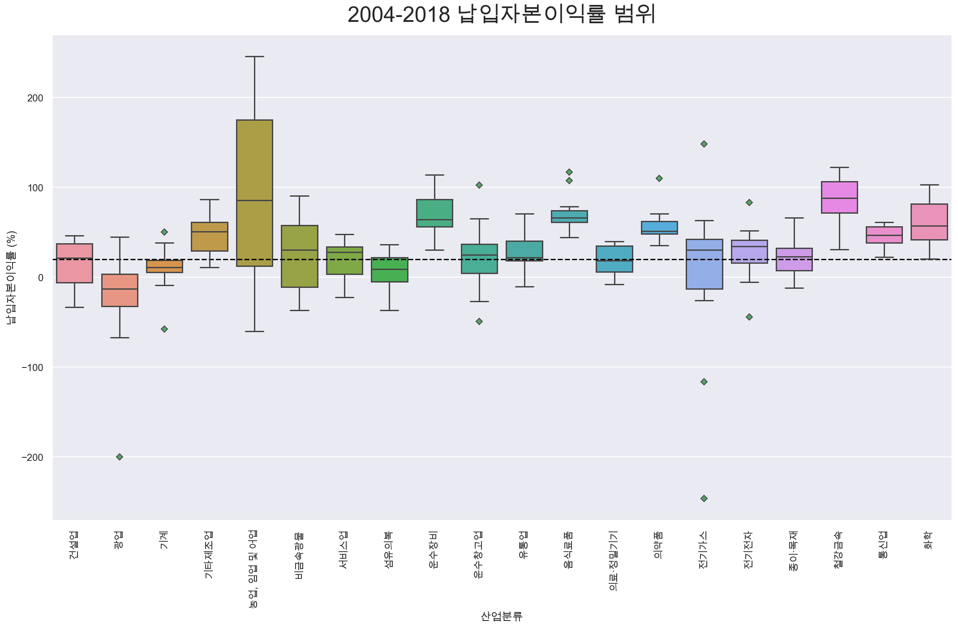
자본에 비해 이익이 많은 산업
- 철강금속, 운수장비
- 배당금이 높을 가능성이 있다
- 평균 이익률은 30%가 안넘는다
Notes:
납입자본 이익률이란 무엇이며, 이는 회사의 성과지표에 크게 활용한다. 실제로 15년간 범위를 보니

Slide 13
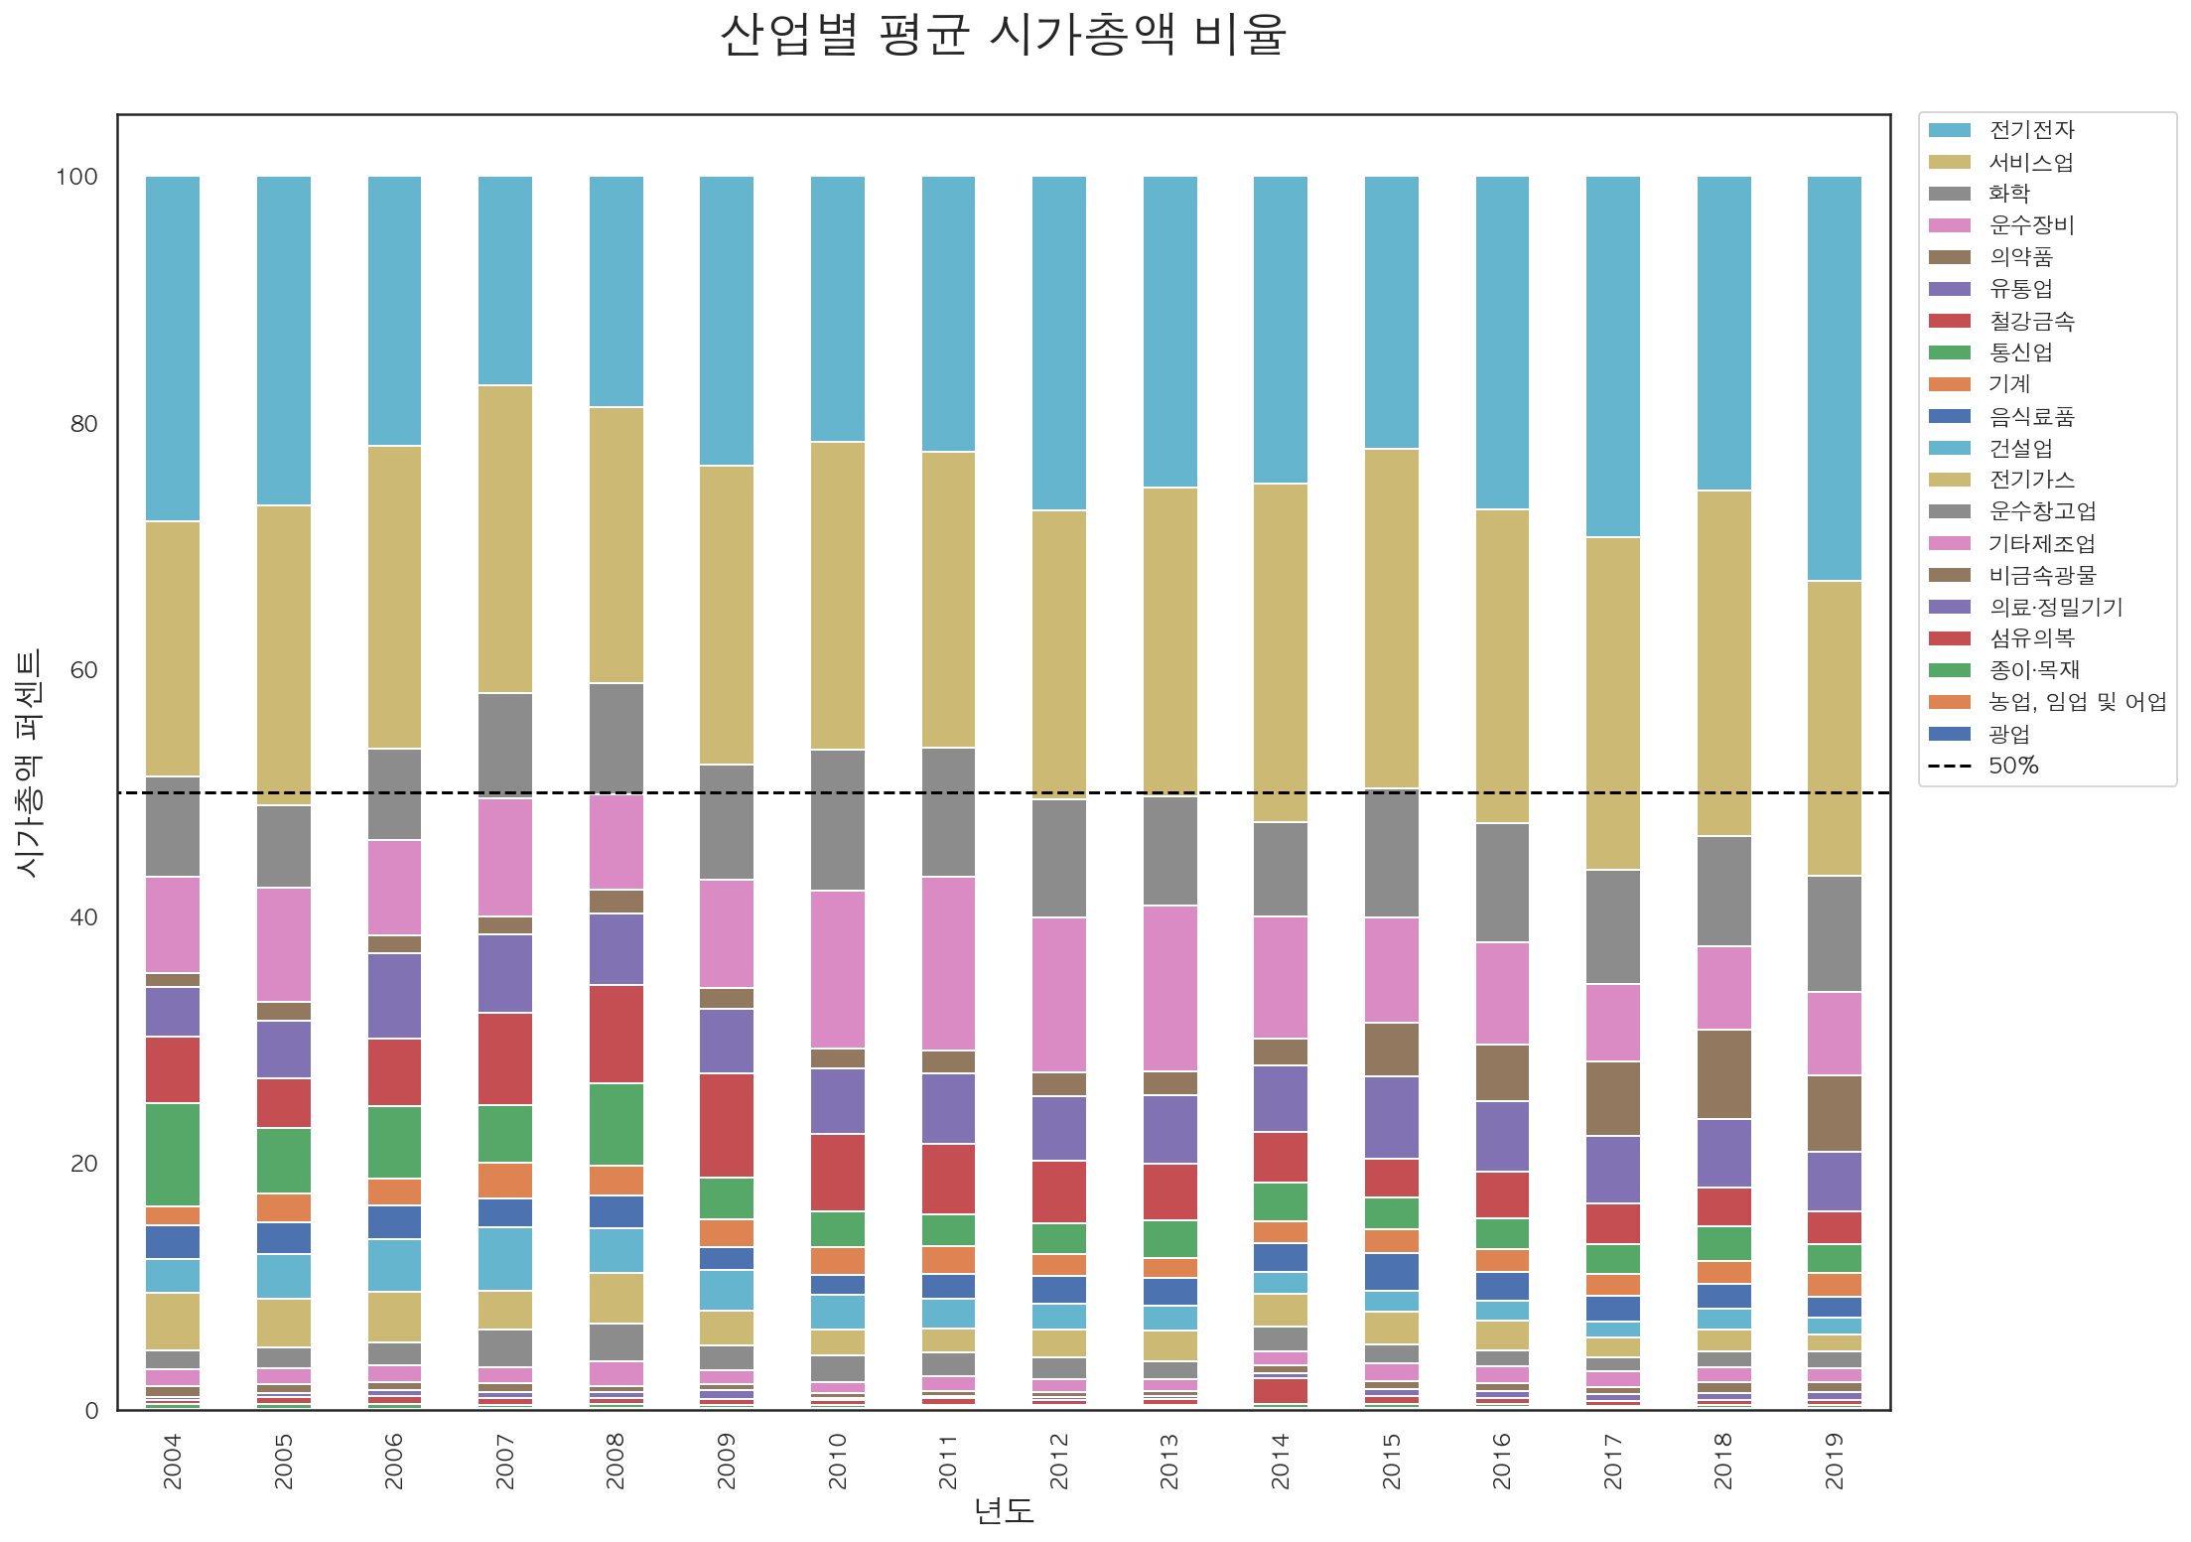
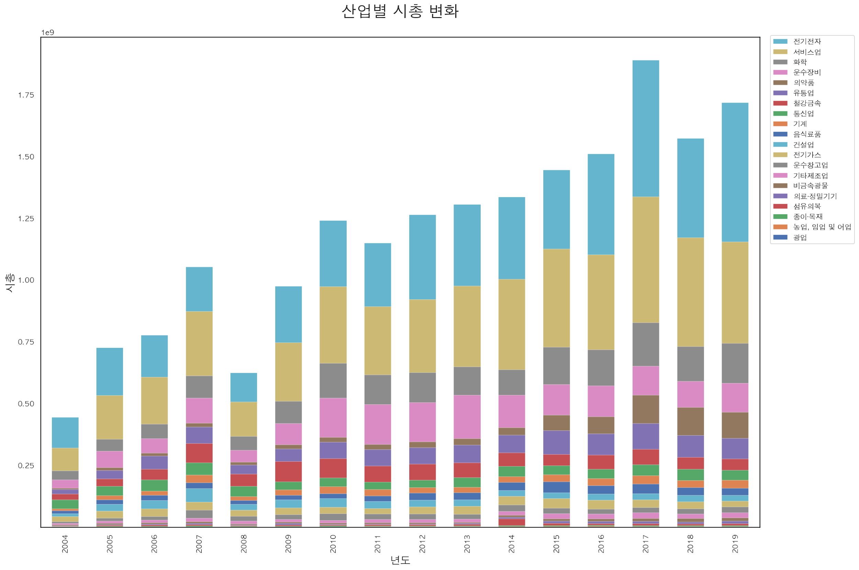
특정 산업의 주식 가격이 비싸지고 있나?
- 전기전자와 서비스업의 시가 총액이 전체에서 차지하는 비율이 점점 커지고 있다
- 전체 시가 총액이 커지고 있으니,
결국 산업간 시가총액 격차는 더 커진 격

Slide 14
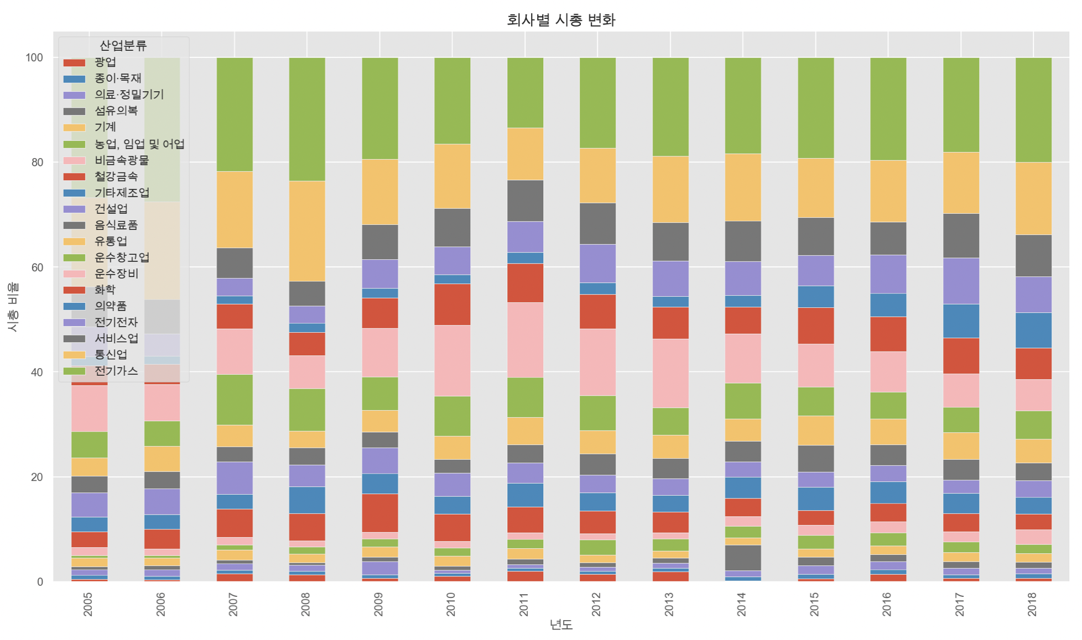
회사당 주식 가격은 어떻게 변했을까?
- 시가 총액을 회사 수로 나누어 구한 산업별 회사의 평균 시가 총액
- 평균은 변화가 없다
- 전체 시가 총액이 커지고 있는 만큼,
산업에 속한 회사간의 주가 격차도 커진 격
- 1+5+9 /3 = 5
- 1+2+12 /3 = 5

Slide 15
변수간 관계에서 특이사항

Slide 17
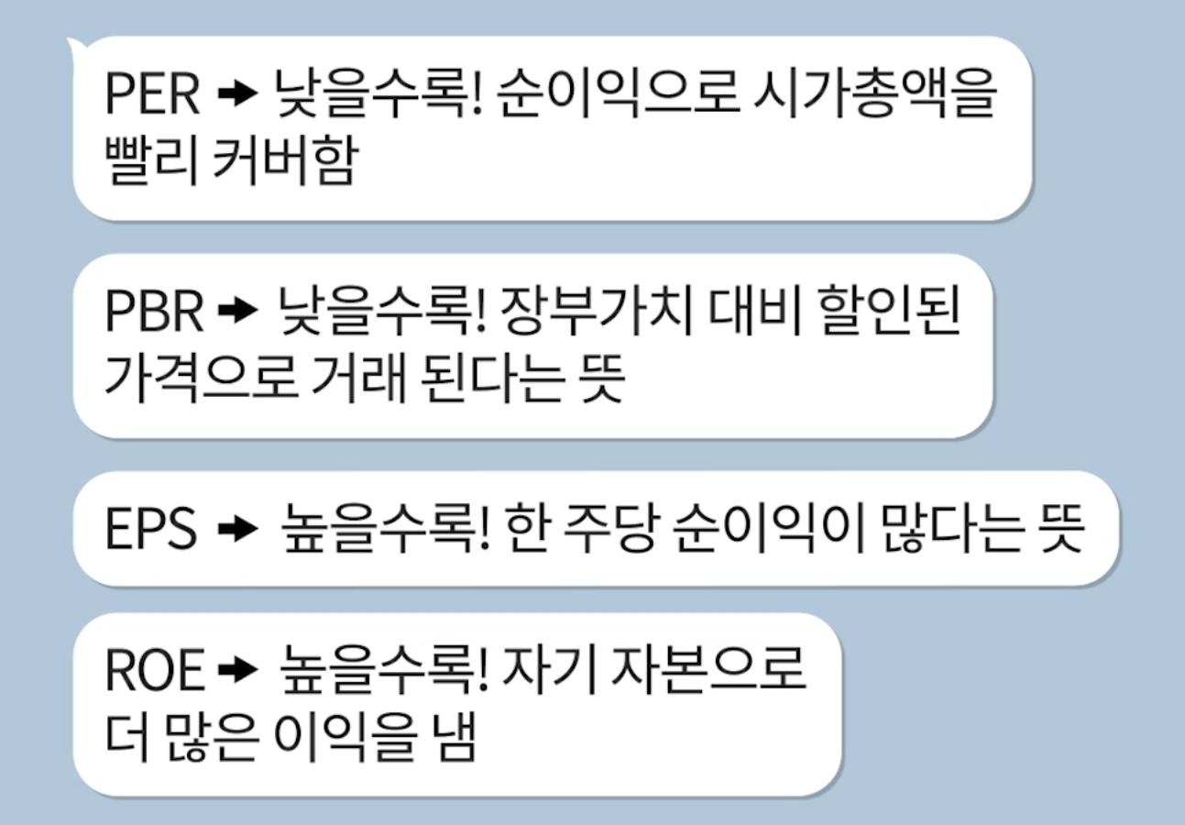
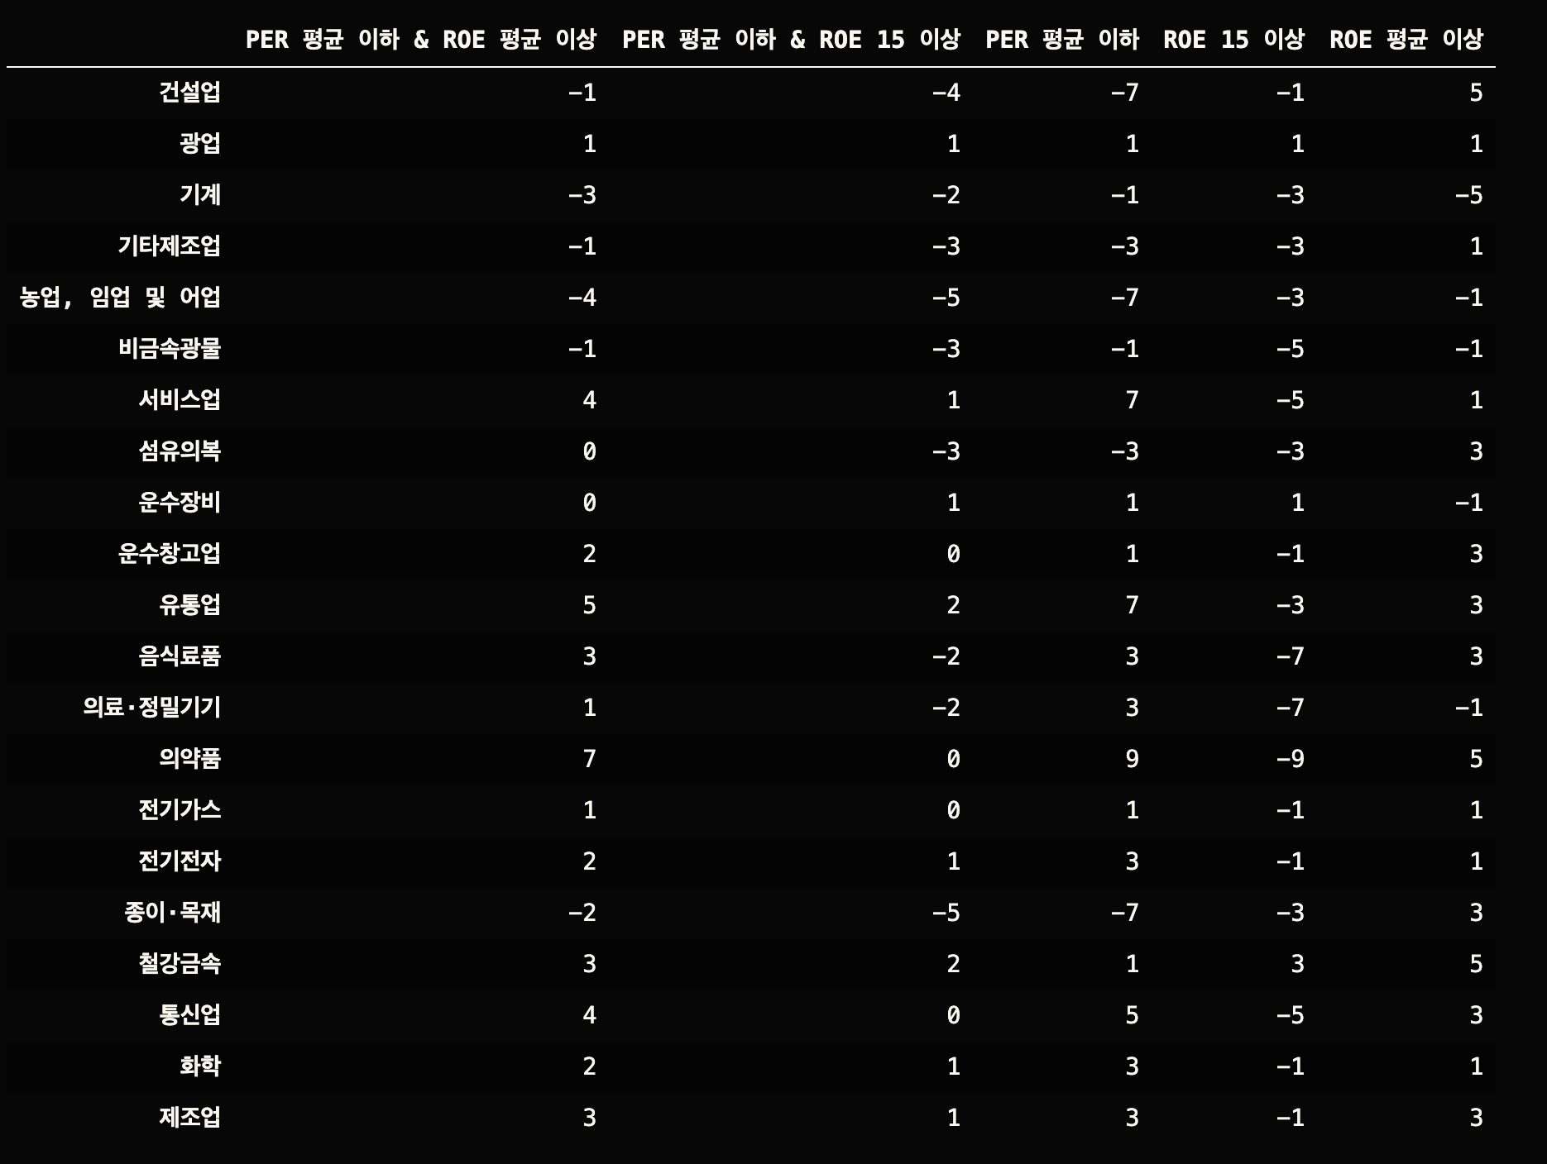
일반적인 생각과 다른 결과!
PER : Price Earnig Ratio / 주가 수익률
= 시가총액 / 당기순이익
ROE : Return on Equity / 자기자본이익률
= 당기순이익 / 자본총액
⓵
⓶
⓷
⓸
⓹
cf> 워런버핏은 ROE 15이상의 기업에 투자하는 것을 선호

Slide 18
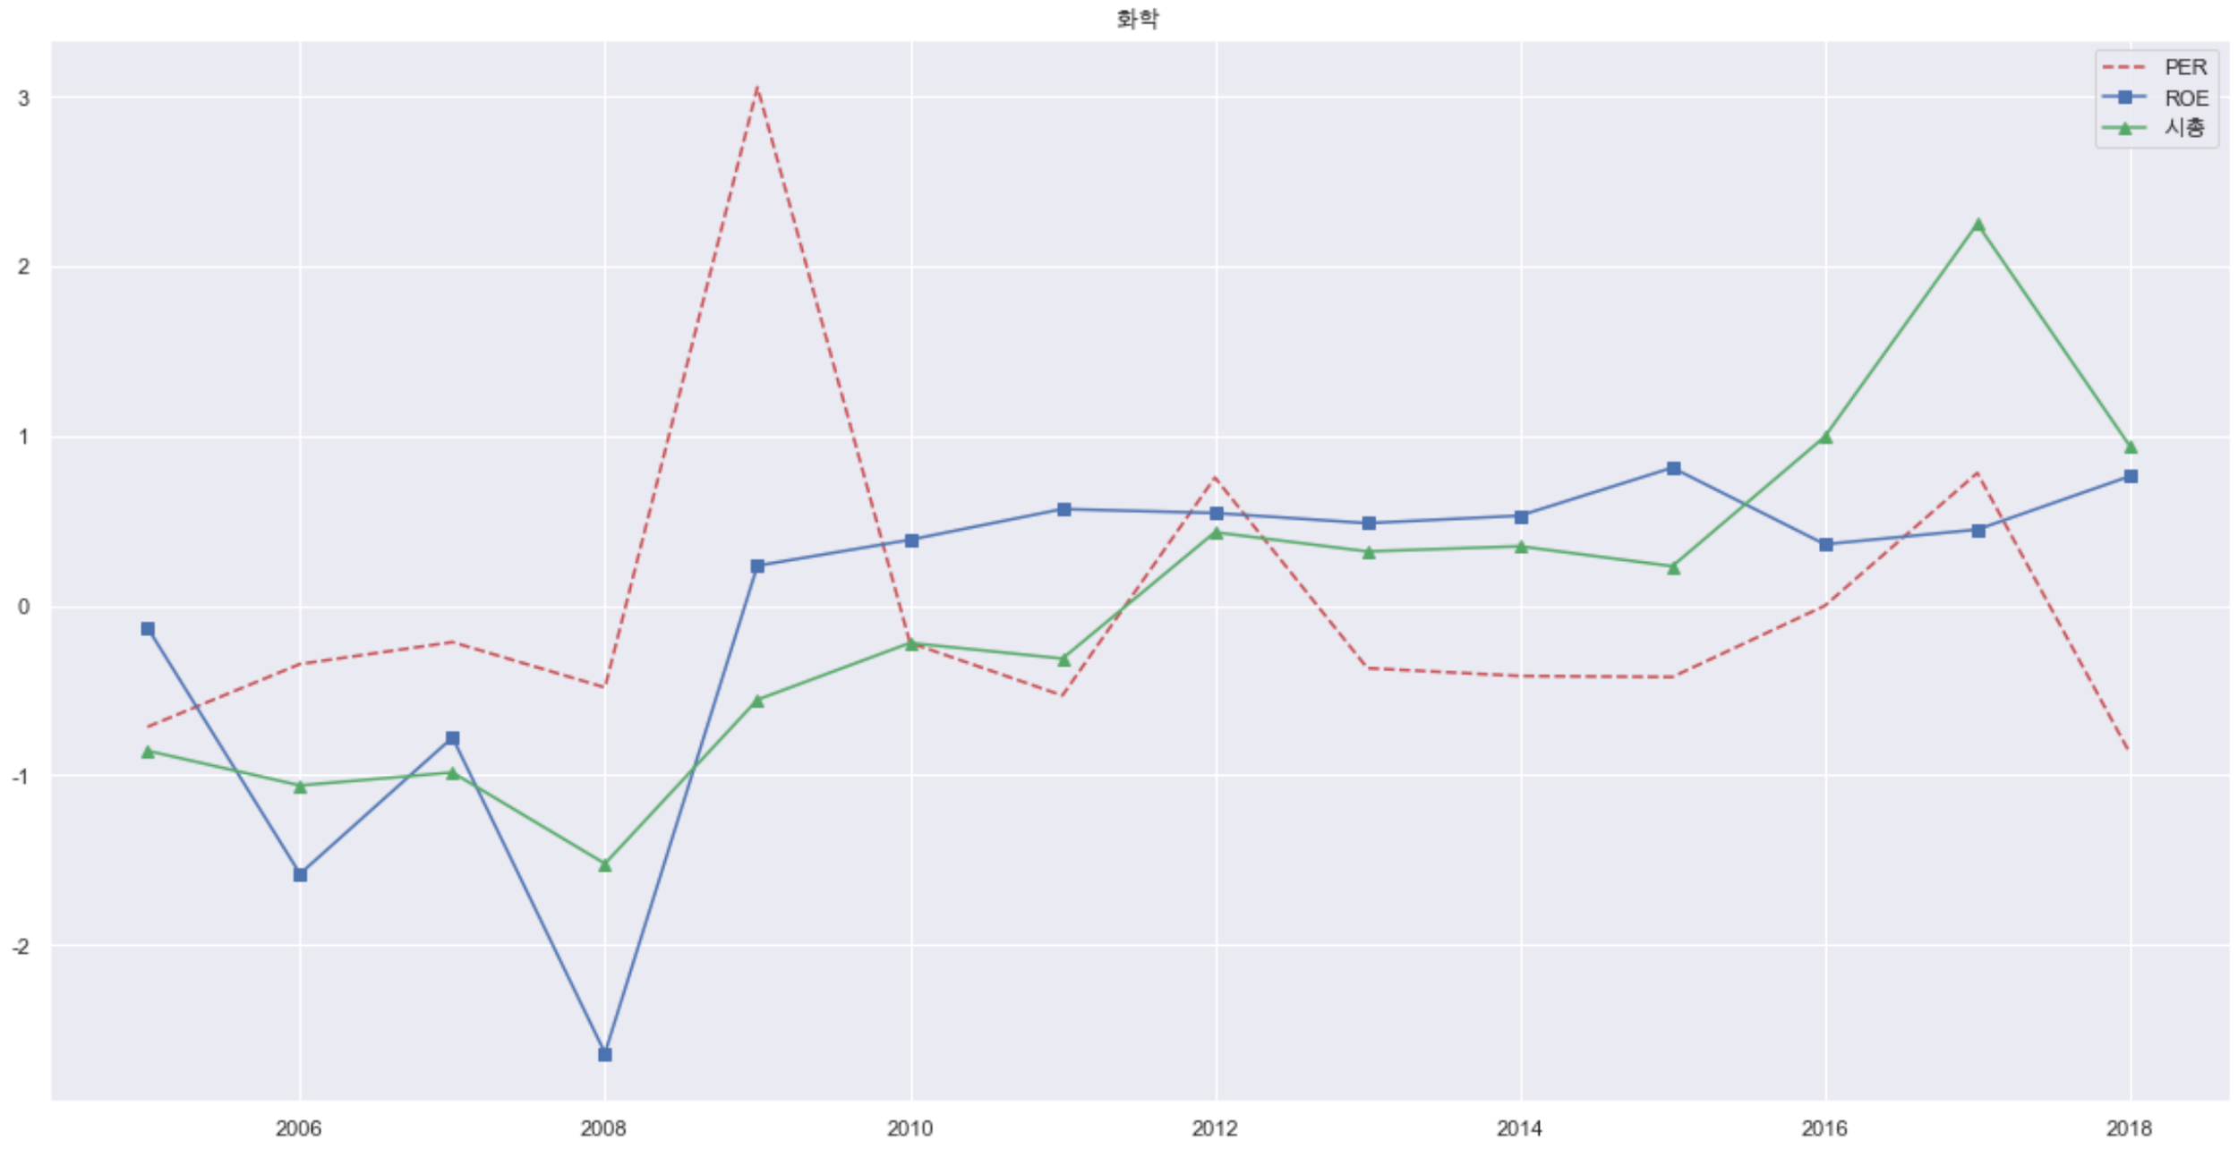
투자 Logic : 연 평균 단가 매수/매도 및 1년 간 보유

Slide 19
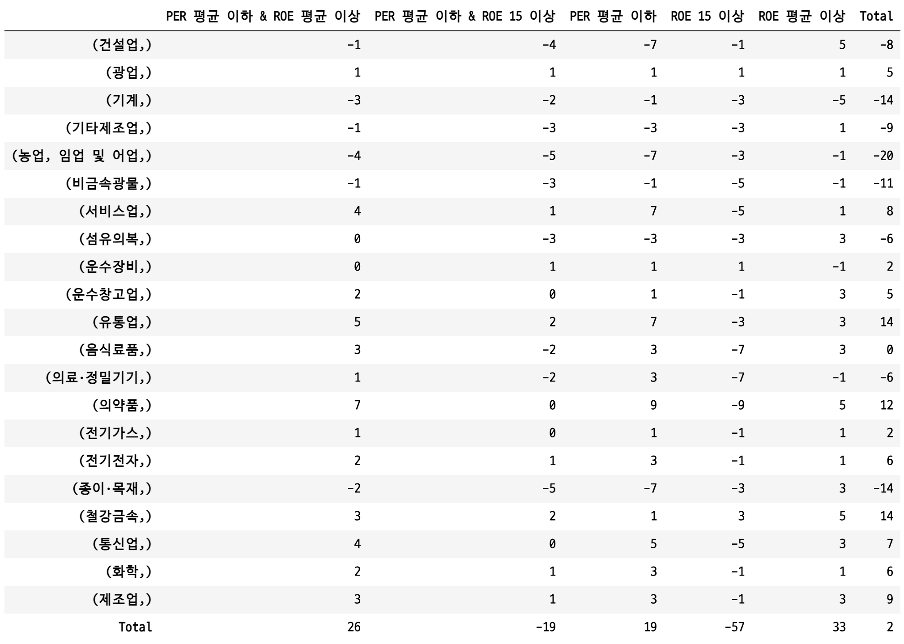

Slide 20
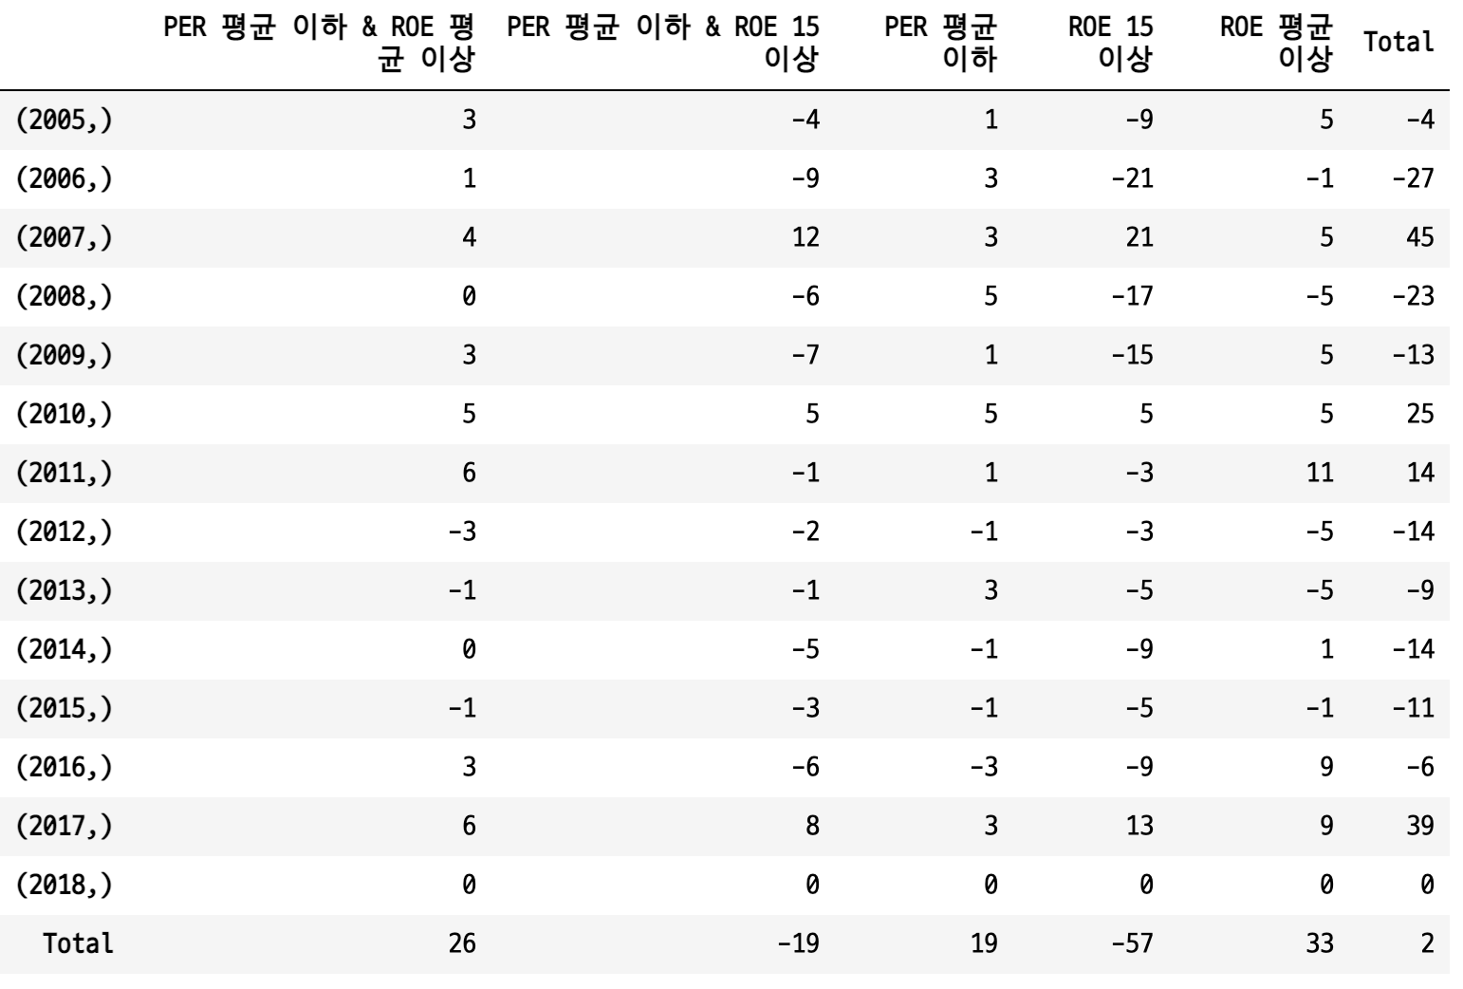

Slide 21
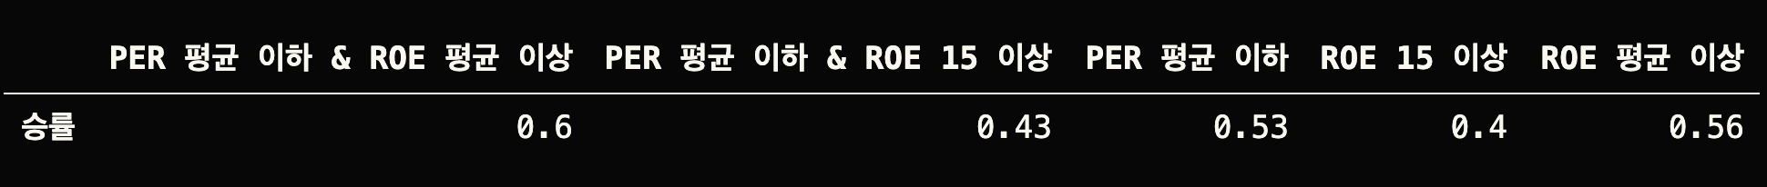
전 산업 / 전 연도에 걸친 Logic별 승률

Slide 22
결론
분석 1.
표본 데이터 기준 산업별 영업이익의 증가와 감소의 요인은 시장변화 뿐만 아니라 국제정치(사드배치)적인 요인도 있다.
분석 2.
유망한 산업이 많이 오른다
각 산업의 대장주가 많이 오른다
분석 3.
워렌버핏의 ROE 15이상인 기업 투자는 실패할 가능성이 높다
원리원칙에 따른 투자를 따라도 돈 벌기 쉽지 않다

Slide 23
감사합니다.
주식 데이터로
EDA 프로젝트
하지마세요
- 2021년 2월 18일. 16기 eda-1팀이.

